Slide 1
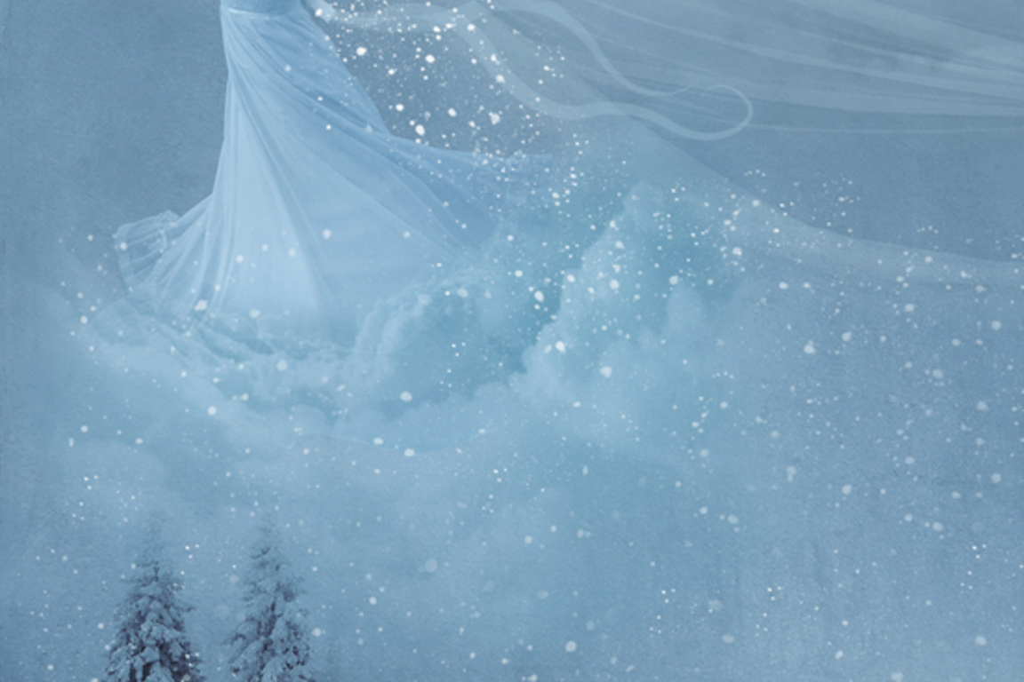
SNEŽNA KRALJICA
Hans Christian Andersen
OBNOVA in ILUSTRIRANJE PRAVLJICE
4. B razred
Oš RODICA – DOMŽALE
januar 2016

Slide 2
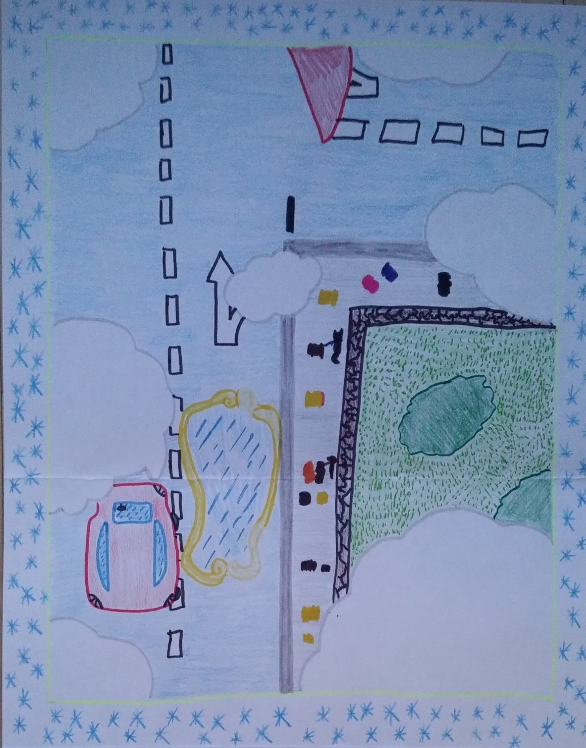
Nekoč je živel vrag, ki je bil nadvse hudoben. Nekega dne je bil zelo dobre volje, saj je ustvaril zrcalo, ki je vse, kar je bilo v njem dobrega in lepega, skrčilo v nič. Vse, kar je bilo grdo in nekoristno, se je povečalo in bilo desetkrat hujše kot prej. Najlepša pokrajna je bila videti kot kuhana špinača in najlepši ljudje kot spake. Podobe so bile tako spremenjene, da jih še prijatelji niso prepoznali. Še huje. Če si imel pego, se je zdelo, kot da se je razlegla preko nosu in ust. Če te je prešinila dobra misel, se je prikazala guba. Vragu se je to zdelo zabavno in se je veselo hihital. V čarovniško šolo so hodili škratje, kjer je poučeval vrag in razširili slavo o zrcalu. Pripovedovali so, da se svet in človeštvo prvič lahko vidita takšnega, kakršna sta v resnici. Ogledalo so nosili v mesta vse dotlej, da na svetu ni bilo človeka, ki v njem ne bi bil popačen. Z njim so odleteli v nebo, da bi videli, če se tudi tam z njim lahko zabavajo. Višje so leteli, bolj se je zrcalo krotovičilo. Leteli so više in više, dokler se ni začelo tresti, da se jim je izmuznilo in padlo na zemljo, kjer se je razletelo na miljardo koščkov. To je povzročilo veliko večjo nesrečo, kajti njegovi delci, so bili komaj tako veliki kot peščena zrnca. Leteli so po zraku, prileteli ljudem v oči in povzročili, da so videli vse narobe in imeli oči le za tisto, kar je bilo sprevrženo in pokvarjeno. Nekaj ljudi je bilo tako nesrečnih, da jim je košček zašel v srce. Srce je postalo hladno, trdo in podobno ledeni kepi. Vrag se je tako zabaval in smejal, da ga je vse bolelo. Nekaj delcev tega zrcala je še vedno v zraku in kmalu bomo o njih slišali še več.
Lucija Strajnar Ravnjak, 1

Slide 3
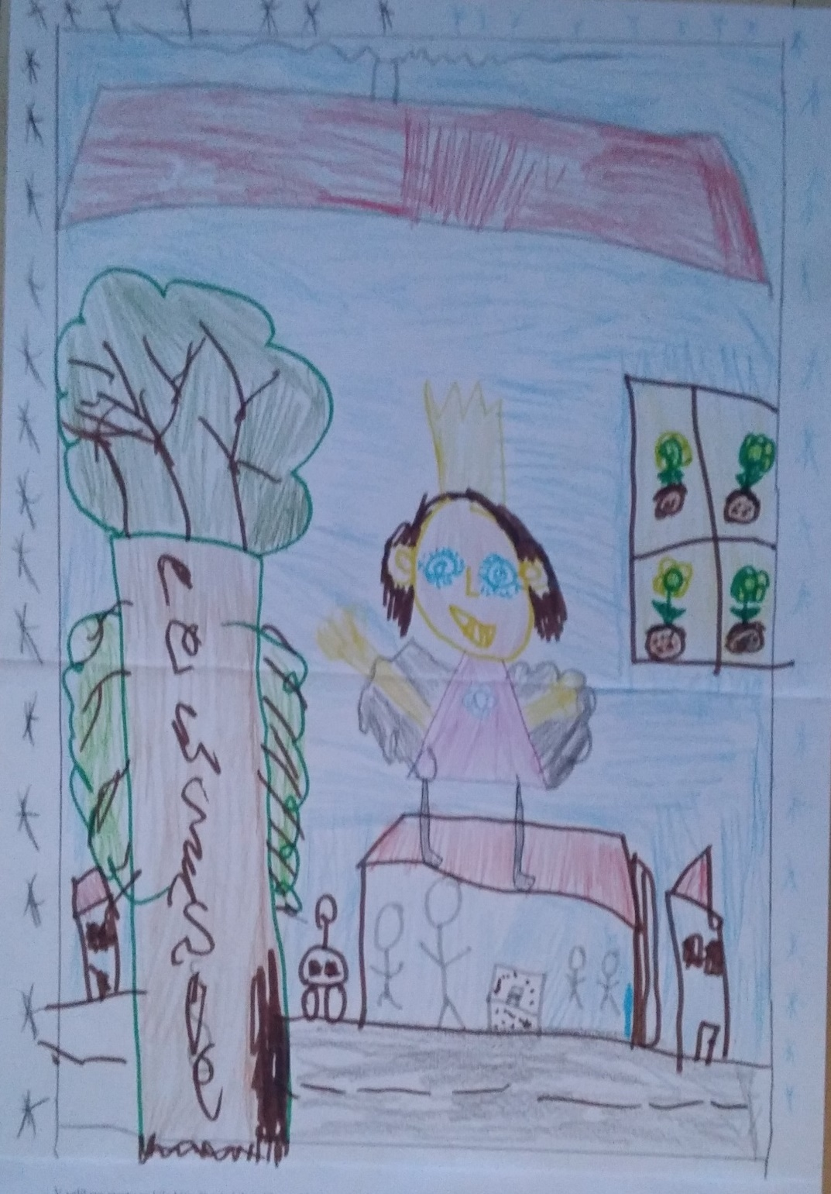
V velikem mestu so bile hiše. Ker je bilo toliko prebivalcev, da niso mogli vsi imeti svojega vrtička, so se morali zadovoljiti z rastlinami v lončku. Tam sta živela tudi uboga otroka, ki sta bila le malo večja od cvetličnega lončka. Bila sta kot brat in sestra in imela sta se zelo rada. Njuni starši so živeli na podstrešjih, ki sta bila nasproti. Strehi hiš sta se skoraj dotikali, med njima je bil le en žleb. V vsaki strehi je bilo zelo, zelo majhno okno. Preko žleba se je dalo stopiti preko enega okna na drugo okno. Starši obeh otrok so imeli tam dva lesena zaboja, ki sta bila zelo velika. V njih so bila zelišča in lepe vrtnice. Otroka sta pod vrtnicami pogosto posedala in tam skupaj preživljala srečne urice. Pozimi to ni bilo več mogoče. V zmrznjeni šipi sta zato naredila majhni lini in se gledala. Dečku je bilo ime Kaj in deklici Gerda.
Valerij Strnad, 2

Slide 4
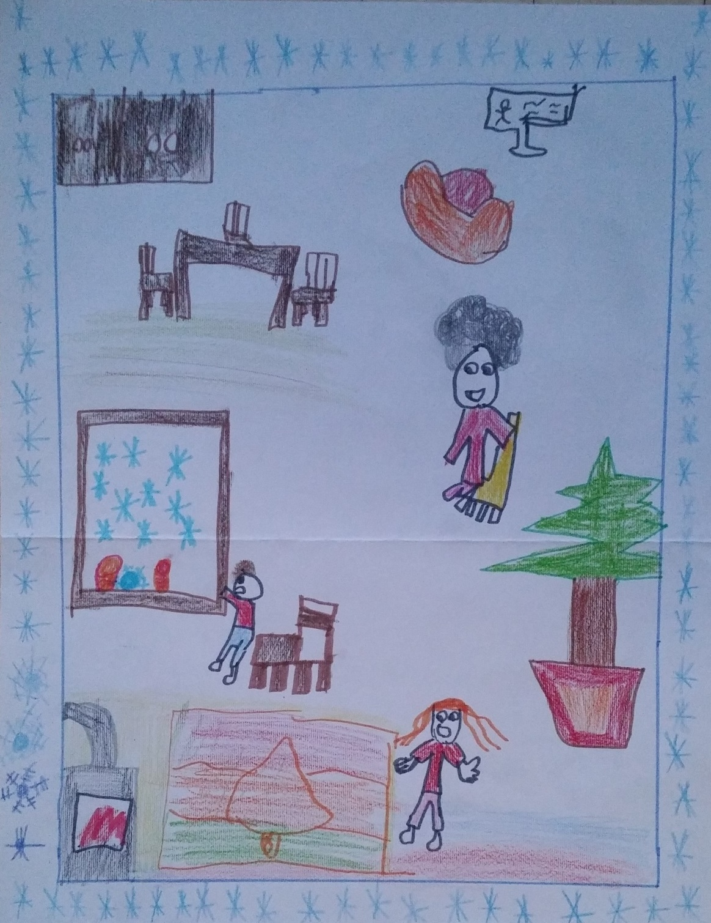
Mimo okna so letele snežinke, ki so bile podobne čebelam. Kaj je vprašal, če imajo kraljico. Stara mati mu je povedala,da je največja med njimi in nikoli ne ostane na Zemlji. Pogosto leta po mestnih ulicah in svoj ledeni dih dahne v okna in jih pokrije z ledenimi rožami. Kaj je rekel, da bo dal Snežno kraljico na toplo peč, da se bo stopila. Gerdina babica jima je pripovedovala zgodbe. Ko je Kaj prišel zvečer domov, se je že napol slečen povzpel na stol. Pokukal je skozi okno. Takrat je padlo nekaj snežink. Največja je padla k cvetličnemu lončku. Snežinka se je večala in večala .Dobila je podobo ženske. Bila je oblečena v najfinejšo ogrinjalo, ki je bilo kot iz samih zvezd. Bila je lepa in nežna. Bila je vsa iz ledu in iz bleščečega ledu. Oči so bile kot bleščeče zvezde. Pokimala mu je in pomahala. Deček se je prestrašil.
Din Isaković, 3

Slide 5
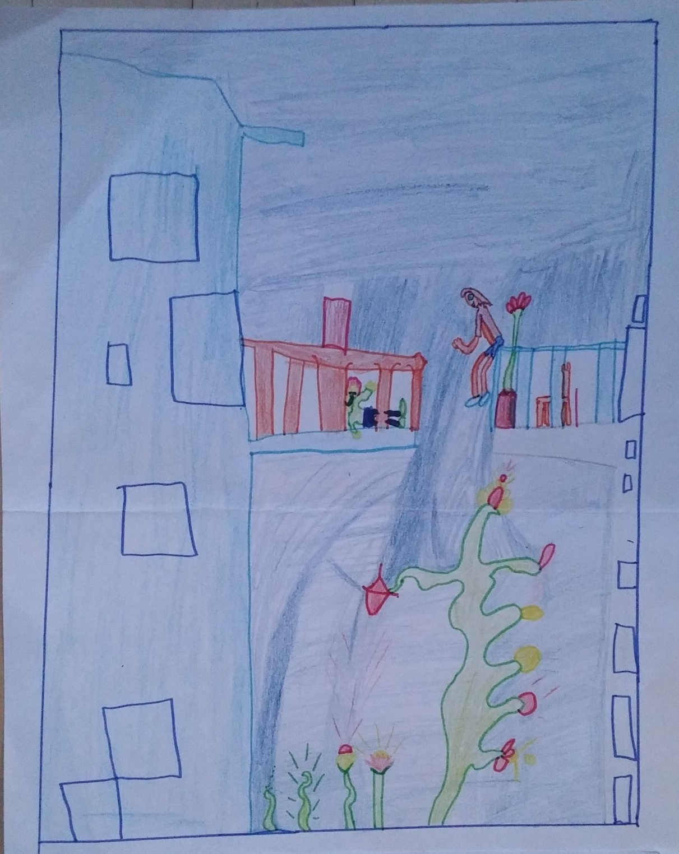
Naslednji dan je bil jasen in mrzel, vendar je kmalu prišla pomlad. Drevesa so brstela, cvetlice so poganjale in lastovke so spletale gnezda. Okna so bila odprta in Kaj in Gerda sta spet posedala pod strešnim žlebom. Tisto poletje so vrtnice tako lepo cvetele, da se je Gerda naučila pesmico hvalnico, ki je govorila o vrtnicah. Spominjala jo je na njene vrtnice. Zapela je Kaju in Kaj je zapel z Gerdo.
Vrtnice cvetijo in ovenijo, večen je naš
novorojeni Gospod.
Ko bi v obraz mu smeli zreti in kot
otroci vedno živeti.
Kaj in Gerda sta se prijela za ročice, poljubila vrtnice, pogledala v modro nebo in pesem kar naprej ponavljala. Čudovito sta se počutila pod vrtnicami. Videti je bilo, da nikoli ne bodo nehale cveteti.
Senaid Keranović, 4

Slide 6
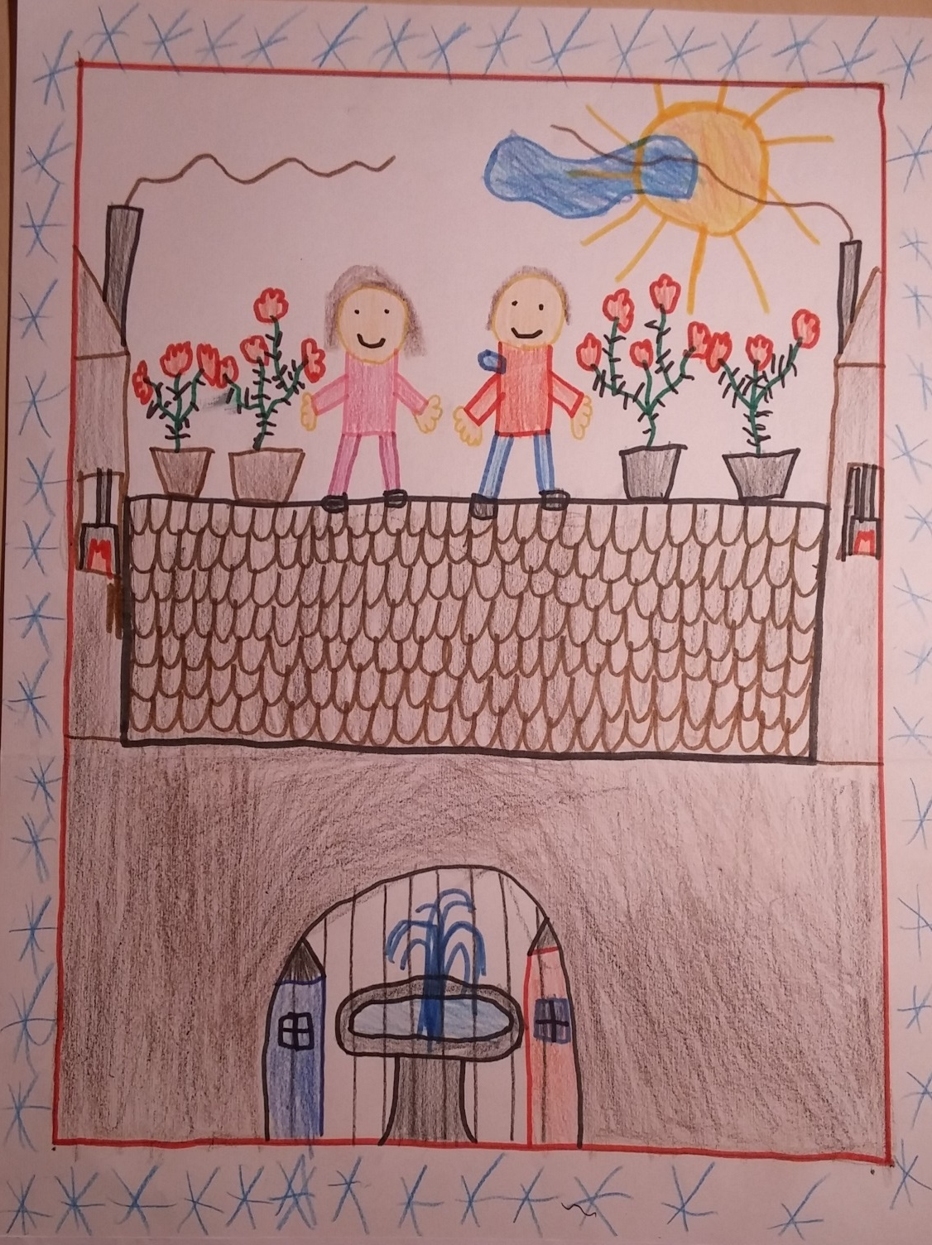
Nekega dne sta si Kaj in Gerda ogledovala slikanico o živalih. Kaj je začutil, da mu je nekaj priletelo v oko. Gerda je videla, kako Kay mežika in ni videla prav nič. Bil je eden tistih delcev od zrcala. Ubogi Kaj je dobil drobec v oko in srce. Srce je bil kot košček ledu. A bolečine ni več čutil, čeprav je bil še vedno v njem. Kaj je vprašal Gerdo, zakaj joče. Rekel ji je, da je takrat še bolj grda. Gerdi je pokazal gosenico na vrtnici in rekel, da so to grde rože, ki rastejo v grdih lončkih. Brcnil je zaboj in trgal vrtnice. Gerda je vprašala Kaja, kaj počne. Ko je videl, kako jo je prizadel, je odtrgal še en cvet. Skočil je skozi okno, proč od male Gerde. Vedno, kadar je Gerda prinesla slikanico, je Kaj dejal, da je slikanica za dojenčke. Kadar je stara mama pripovedovala zgodbe, jo je Kaj prekinjal. Včasih je splezal za njo, si nataknil očala in se pretvarjal, da je starček. Kaj je to počel zelo posrečeno in ljudje so se mu smejali. Kmalu je Kaj znal posnemati prav vse v ulici in še posebej Gerdo. Ljudje so govorili, da je neznansko pameten. Toda to je bilo samo zaradi drobca. Ni mu bilo mar in vsakogar je prizadel. Celo malo Gerdo je vedno dražil. Odslej se je Kaj igral čisto drugače. Pozimi, ko je padal sneg, je ven prišel s povečevalnim steklom in si ogledoval snežinke. Kazal jih je Gerdi in ji govoril, da je vsaka povečana snežinka lepša od cvetlice ali desetero zvezd. Zdelo se mu je, da so veliko bolj zamimive, kot prave cvetlice in da so vzorci brezhibni.
Jaka Žibert, 5

Slide 7
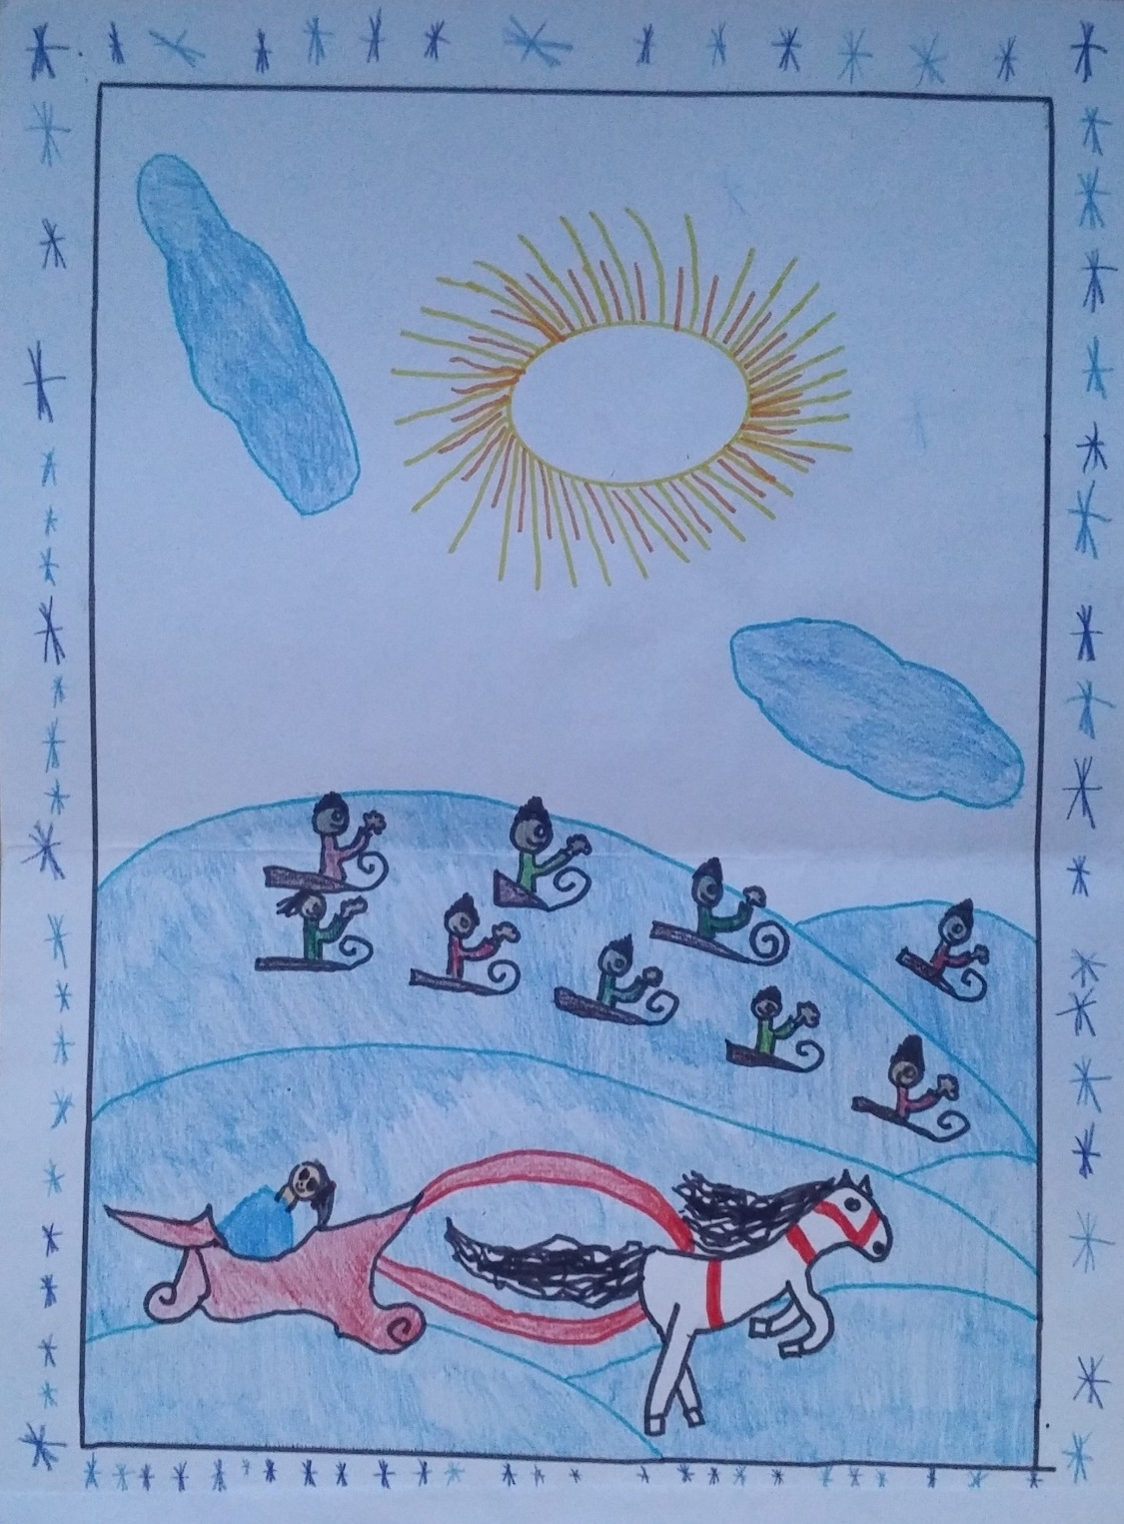
Kmalu zatem je prišel z debelimi rokavicami in zaklical je Gerdi, da so mu dovolili, da se gre lahko sankat na veliki trg. Šel je. Najpogumnejši deček se je domislil, da je še posebej zabavno, če svoje sanke privežejo na vozila, ki jih bodo vlekla. Sredi njihove igre, so se mimo pripeljale velike bele sani. Na saneh je sedel nekdo, zavit v bel kožuh. Ko so se sani drugič pripeljale okoli trga, je Kaj nanje privezal svoje sanke in se peljal. Kay je hotel odvezati sanke, a tudi svoje roke ni več videl. Oseba je obrnila glavo in pokimala, kot bi hotela, da ostane. Kay je hotel zmoliti očenaš, da bi se rešil, pa se ni mogel spomniti nič drugega, kot poštevanko.
Gal Klemenc, 6

Slide 8
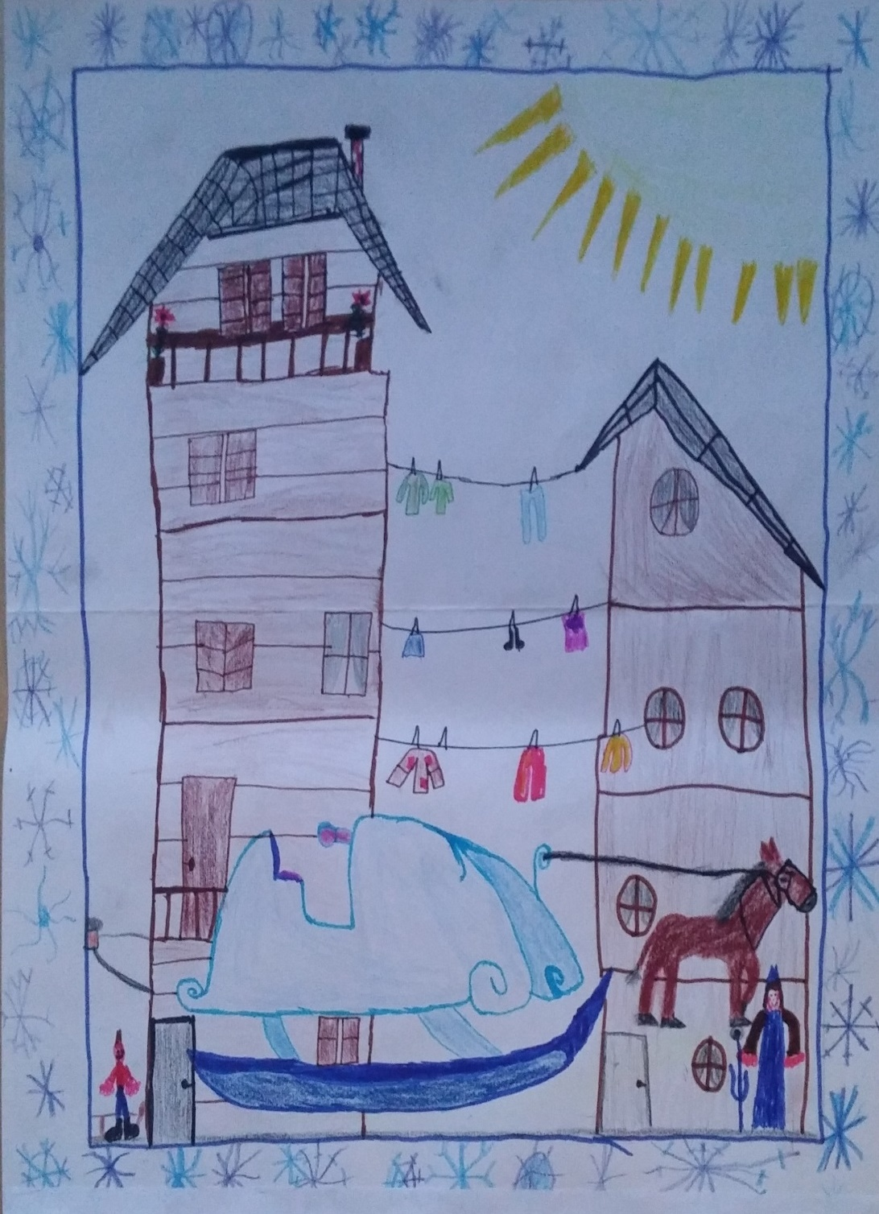
Snežinke so bile videti vse večje, skoraj tako velike kot bele ptice. Sani so se spustile na tla in se ustavile. Oseba, ki je vozila, se je dvignila. Njena kučma in plašč sta bila iz samega snega. Gospa je bila visoka in vitka. Zelo hitro sta se peljala in Kaya je že pošteno zeblo. Snežna kraljica je Kaya povabila pod svoj plašč in ga poljubila, da je pozabil na svoje občutke in na mraz. Kay se je šele potem spomnil na sanke. S kraljico sta jih privezala na hrbet ene izmed velikih belih ptic. Snežna kraljica je Kaya ponovno poljubila, zaradi tega je Kay pozabil na Gerdo, na svojo mamo in na vse domače. Kayu se je zdela zelo lepa, pametnejšega in ljubšega obraza si ni mogel niti predstavljati. Povedal ji je, da zna na pamet računati celo z ulomki, ve, koliko kvadratnih metrov meri njegova dežela in koliko prebivalcev šteje. Pogledal je v širno prostrano nebo in z njim je poletela do črnega oblaka, kjer je hrumel vihar. Kay je tako prebil dolgo zimsko noč in je ves dan spal ob nogah Snežne kraljice.
Ian Vale, 7

Slide 9
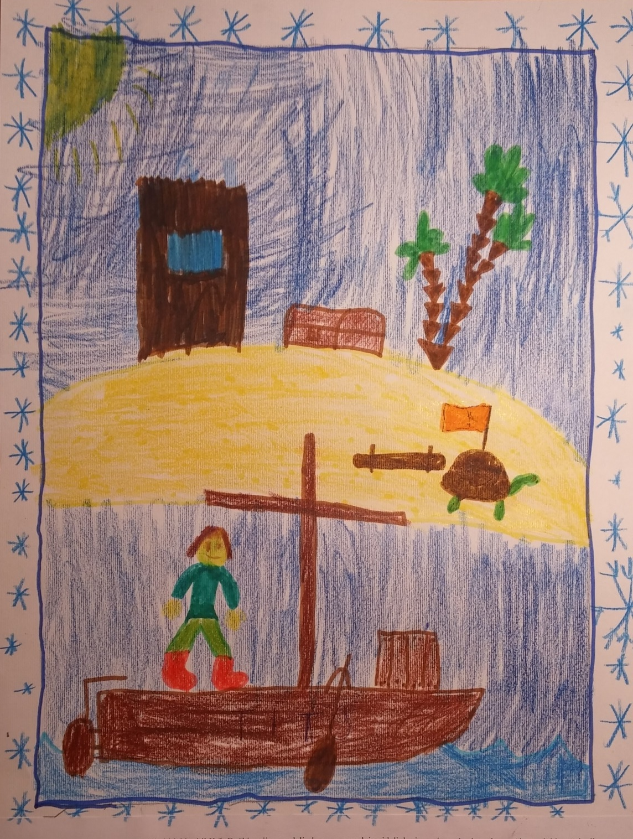
Gerda se je spraševala, kje bi lahko bil Kaj. Dečki so ji povedali, da so ga nazadnje videli, ko je svoje sani privezal na večje sani, ki so švignile skozi mestna vrata. Nihče ni vedel, kje je in za njim so točili solze. Mala Gerda je neprestano jokala in dečki so ji rekli, da je gotovo utonil v reki. Gerda je bila zelo žalostna. Končno je prišla pomlad. Gerda je tožila, da je Kaj mrtev. Lastovke in sonce so jo prepričale, da Kaj ni mrtev. Nekega jutra si je Gerda obula svoje rdeče čevlje. Šla je k reki. Reki je obljubila, da ji bo dala svoje rdeče čeveljčke, če ji vrne prijatelja. Ko je vrgla svoje rdeče čevlje v reko, jih je reka vrgla nazaj. Mislila si je, da jih ni vrgla dovolj daleč, zato je stopila v čoln, od koder je še enkrat vrgla čevlje. Čoln ni bil privezan, zato je odplaval stran. Pomikal se je še hitreje in Gerda ni mogla z njega.
David Pavšin, 8

Slide 10
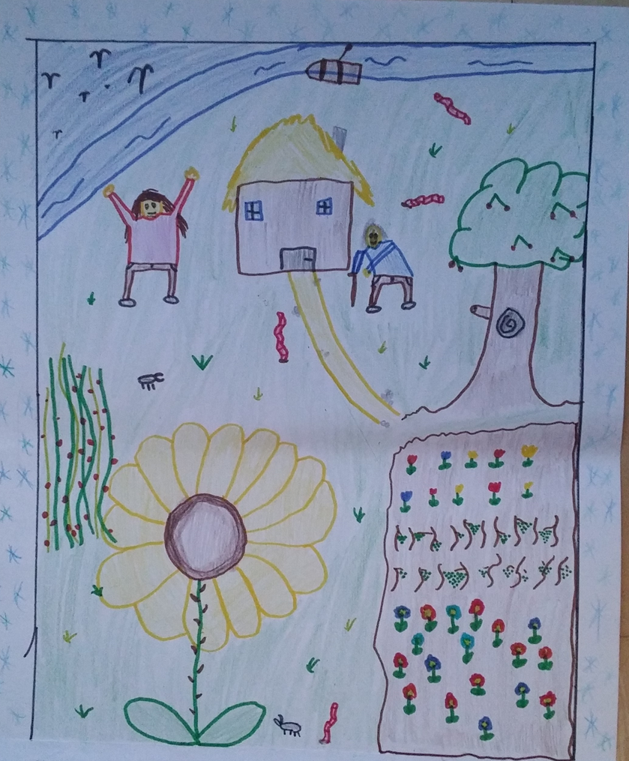
Mala Gerda se je prestrašila in začela je jokati. Nihče je ni slišal, razen vrabcev, ki ji niso mogli pomagati priti nazaj na breg. Leteli so zraven brega in peli, kot da bi jo hoteli tolažiti. Čoln je plul s tokom. Mala Gerda je pomislila, da jo bo tok odpeljal h Kaju. Čez nekaj časa se je peljala mimo češnjevega vrta. Zraven vrta je stala hišica s slamnato streho in z nenavadnimi rdeče - modrimi okni. Zraven vrat sta stala dva lesena vojaka, ki sta se postavila pokonci, ko sta zagledala Gerdico. Gerdica je mislila, da sta živa, zato ju je pozdravila. Pozdravila ju je še enkrat in bolj na glas. Slišala jo je starka, ki je prišla iz hiše in jo z berglo, na katero se je opirala, spravila iz čolna. Rekla ji je, da naj pride z njo v hišo. Na mizi je bila polna košara češenj, ki jih je Gerda lahko pojedla, kolikor jih je hotela. Starka jo je vprašala, zakaj je sploh tu. Gerdica ji je vse povedala. Starka jo je zraven, ko je govorila, česala s čudežnim zlatim glavnikom. Čudežen pa je bil zato, ker je bila starka čarovnica in s tem, ko jo je česala, ji je za nekaj časa izbrisala spomin na Kaja. Da se Gerdica ne bi spomnila na vrtnice, je šla starka na vrt in z berglo pretepla vrtnice, da so se skrile v temno zemljo.
Enej Grad, 9

Slide 11
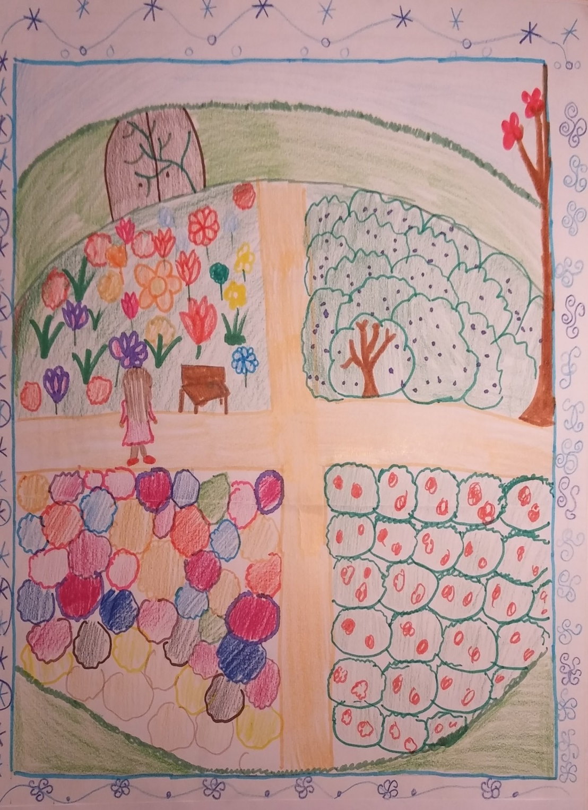
Potem je Gerdo popeljala na vrt. Cvetlice so tam bujno rastle. Gerda je zaplesala in se igrala, dokler sonce ni zašlo. Zanjo je že bila pripravljena postelja s svilnatimi blazinami. Tam je Gerda mirno spala. Naslednji dan se je zopet igrala med cvetlicam. Tako je preteklo mnogo dni. Poznala je vse cvetlice na vrtu, ampak še vedno je mislila, da ena manjka in ni se mogla spomniti katera, dokler si ni naslednjega dne ogledovala klobuk starke, ki je bil poslikan z rožami in med njimi je bila tudi vrtnica. Gerda je tekla od ene strani gred do druge strani gred in ni našla vrtnice. Zajokala je in solze so padle tja, kjer so prej rasle vrtnice. Ko so njene solze zmočile zemljo, je grmiček ponovno začel rasti. Gerda ga je objela in poljubila, ter se spomnila Kaja. Vprašala se je, le kako je bila tako dolgo tukaj. Vprašala je vrtnice, ali vedo, kje je Kaj. Gerda se je vprašala, če je morda mrtev. Vrtnice so ji odgovorile, da ni mrtev. Gerda se je zahvalila in odšla do drugih rož ter jih vprašala, če vedo ,kje je Kaj. Cvetlice so Gerdi pripovedovale svoje zgodbe, nobena pa ni vedela, kje je Kaj. Gerda je stekla stran do vrtnih vrat. Vrata so bila zaprta. Potegnila je vrata in ta so se odprla. Gerda je bosa stekla stran. Trikrat se je obrnila nazaj in nihče ji ni sledil. Tako dolgo je tekla, da je bila že utrujena. Pogledala je okrog in videla, da je konec poletja in da je pozna jesen. V začaranem vrtu, kjer so rože cvetele, tega ni opazila. Gerda se je zamislila, da če je sedaj jesen, ne sme izgubljati časa. Napotila se je naprej. Zelo so jo bolele noge. Vse naokrog je bilo mrzlo in pusto. Listje je že porumenelo. Tistega dne je bilo zelo mrzlo, sivo in žalostno.
Blažka Jurca, 10

Slide 12
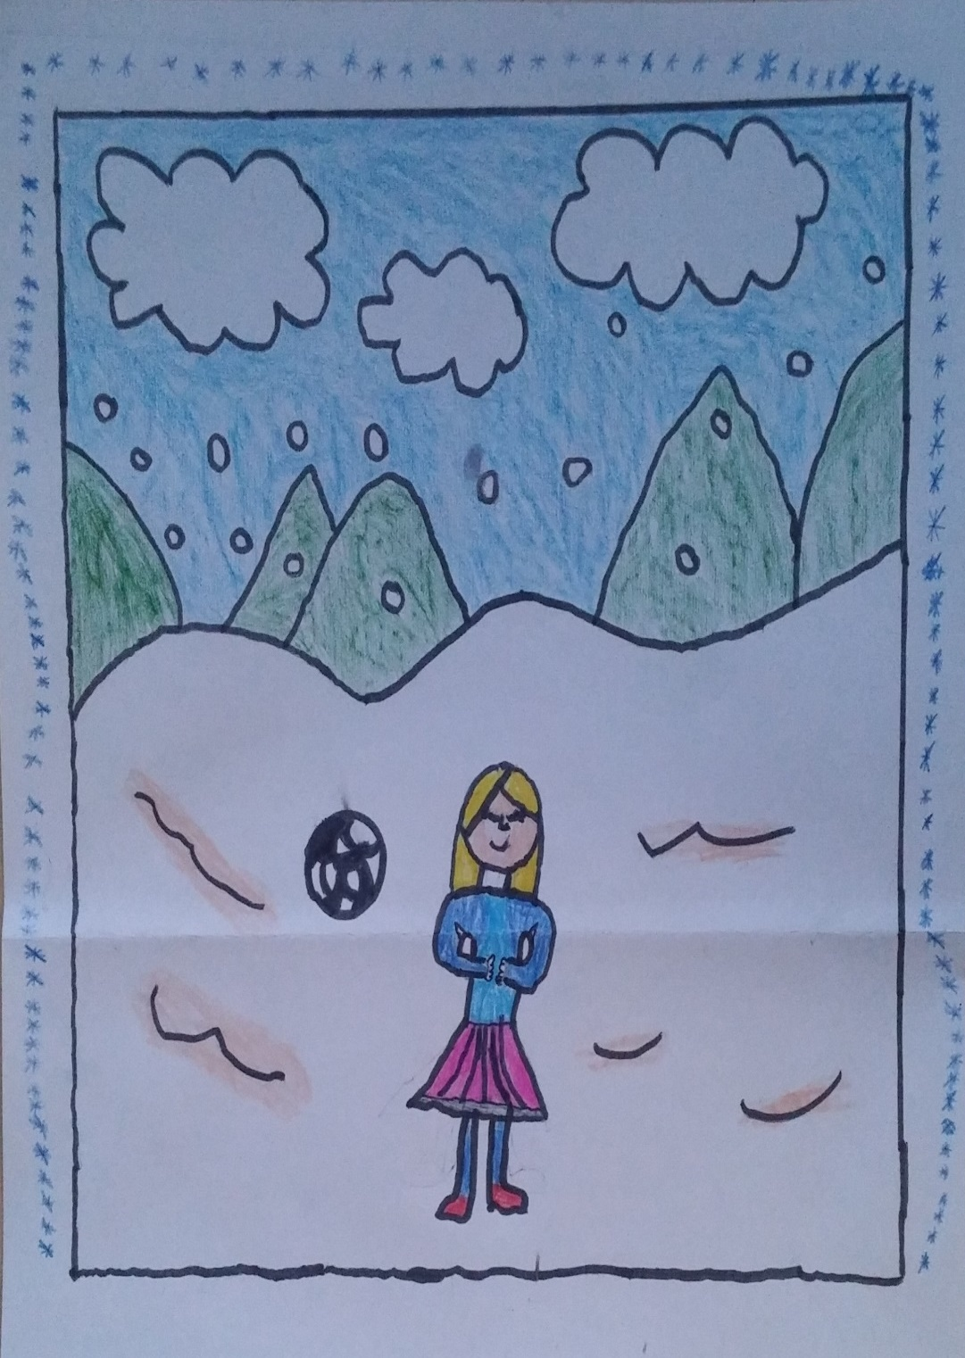
Gerda se je morala kmalu ustaviti in počivati. Po snegu je prišel krokar in zakrakal. Nekaj časa je gledal deklico in jo vprašal, kam gre. Gerda mu je povedala svojo zgodbo in opisala svojo usodo.Vprašala ga je, ali je videl Kaja. Krokar je rekel, da ga je morda videl in Gerda ga je naudušeno objela. Krokar je povedal, da jo je mali Kaj gotovo zapustil zaradi princese. Gerdo je zanimalo, ali Kaj res živi pri princesi. Krokar je rekel, da sta sedaj v kraljestvu, kjer živi zelo pametna princesa. Takoj, ko je prišla na prestol, je začela peti pesem.Vsem mladeničem je sporočala, da se bo poročila s tistim, ki bo čeden in dober. Krokar je rekel Gerdi, da mu mora verjeti, ker mu je vse to povedala njegova izvoljenka, ki lahko svobodno skaklja po palači.
Emran Daliposki, 11

Slide 13
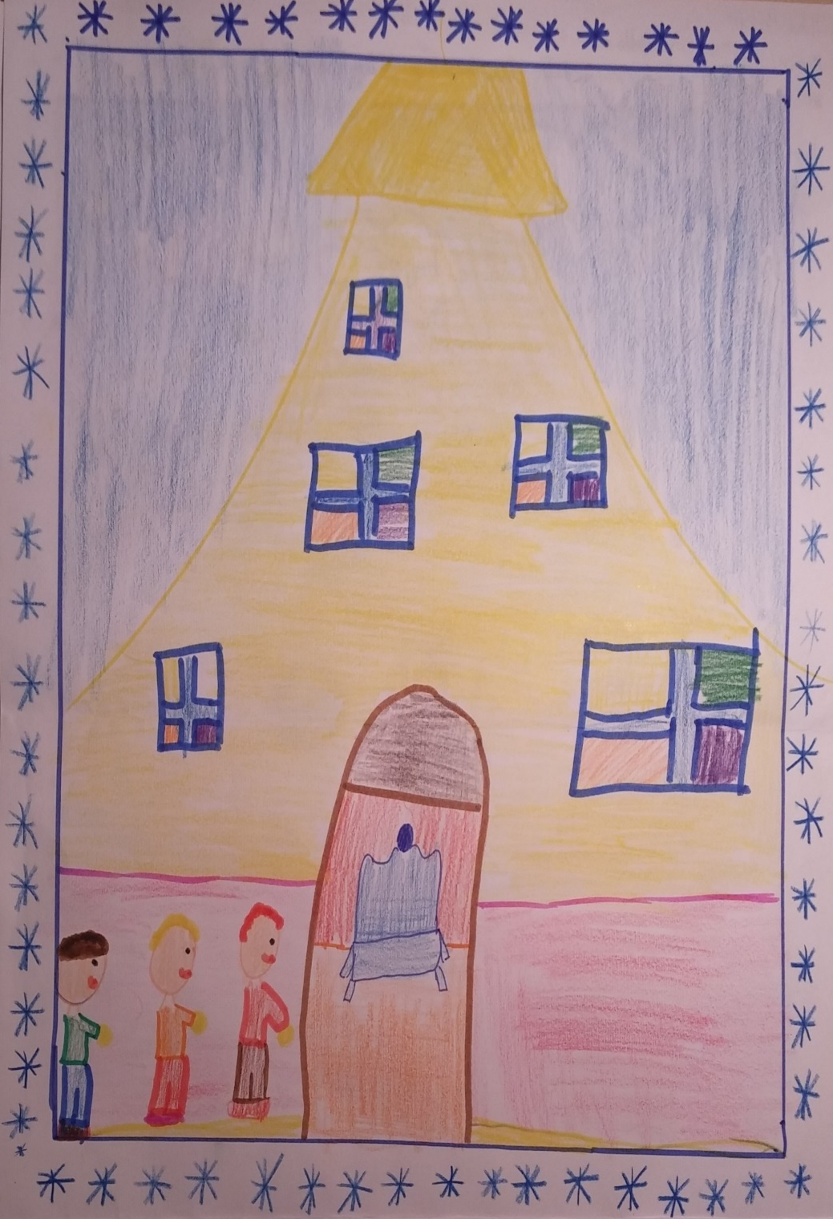
Na vse konce so bili razposlani razglasi s srčki, na katerih je pisalo, da so vsi mladeniči vabljeni v palačo, da bo princesa izbrala najlepšega in najpametnejšega moža. V palačo so kar drli, a vse je bilo zaman. Mladi možje so zunaj dobro govorili, ko pa so prišli v palačo, so se skoraj polulali. Ko so jo zapustili, so spet dobro govorili. Tja se je vsak dan vila procesija. Tretji dan je prišel mladenič, ki ni imel konja, niti voza. Pogumno je krenil naprej in niti straže ga ni bilo strah. Gerda je vzkliknila, da je bil to zagotovo Kaj. Na hrbtu je imel nahrbtnik, je rekel Krokar. Od svoje ljubljene je izvedel, da je šel Kaj naravnost mimo straže, ki je bila vsa v srebru in mimo straže na stopnišču, ki je bila vsa v zlatu. Prijazno jim je pokimal in dejal, da je zagotovo dolgočasno tako stati in da je dobro, da gre on noter. Mladeničevi škornji so zelo škripali, a to ga ni vrglo s tira. Gerda je rekla, da je bil to zagotovo Kaj. Mladenič se je šel menda samo prepričat, če je princesa res tako modra in se z njo sploh ni hotel poročiti. Vendar sta si bila s prineso vseeno zelo všeč. Gerda je bila prepričana,da je bil ta mladenič Kaj. Prosila je Krokarja, naj jo odpelje v palačo. Rekel ji je, da to ni tako lahko. Za pomoč bo prosil svojo izvoljenko. Gerda pa ga je morala počakati pri ogradi.
Miha Piškur, 12

Slide 14
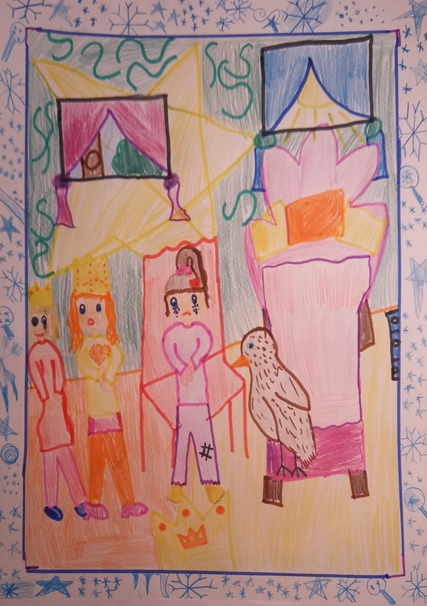
Krokar se je vrnil šele pozno zvečer in Gerdi povedal, da jo njegova draga lepo pozdravlja in ji pošilja košček kruha, ki ga je vzela iz kuhinje. Tam so ga imeli dovolj, ona pa je zagotovo lačna. Bila je bosa in take je sigurno ne bi spustili v palačo. Krokar jo je potolažil in ji povedal, da bo prišla tja, saj njegova draga ve za majhno stopnišče, ki vodi v spalnico. Tam je mogoče najti tudi ključ. Šla sta na vrt in skozi velik drevored. V palači so se ugašale luči. Krokar je Gerdo pripeljal do zadnjih vrat. Gerdino srce je močno bilo od strahu. Bila je nestrpna od pričakovanja, seveda pa ni hotela nič slabega, hotela je le ugotoviti, ali je Kay res tu. Spraševala se je, če je njegov nasmeh še isti. Doma ga že vsi pogrešajo. Od majhne svetilke je prihajal pramen in na tleh je zagledala ptico, ki je bila udomačena. Gerda se ji je priklonila. Zaročenec Krokar je ptici povedal Gerdino zgodbo. Gerda je prijela svetilko in ptica ji je pokazala pot. Stopili sta v prvo sobo. Ko je nekaj švignilo, Gerda ni mogla videti. Prišla sta do spalnice. Sredi spalnice sta stali lepi postelji v obliki lilije. Na beli je počivala princeska na rdeči pa je Gerda upala, da je Kay. Poklicala ga je, toda bila je princesa. Gerda je zajokala. Princesa pa je krokarjem rekla, da se kaj takega, ne sme več ponoviti. Ker pa je Gerdi želela pomagati, so jih to pot celo nagradili.
Petra Gotar, 13

Slide 15
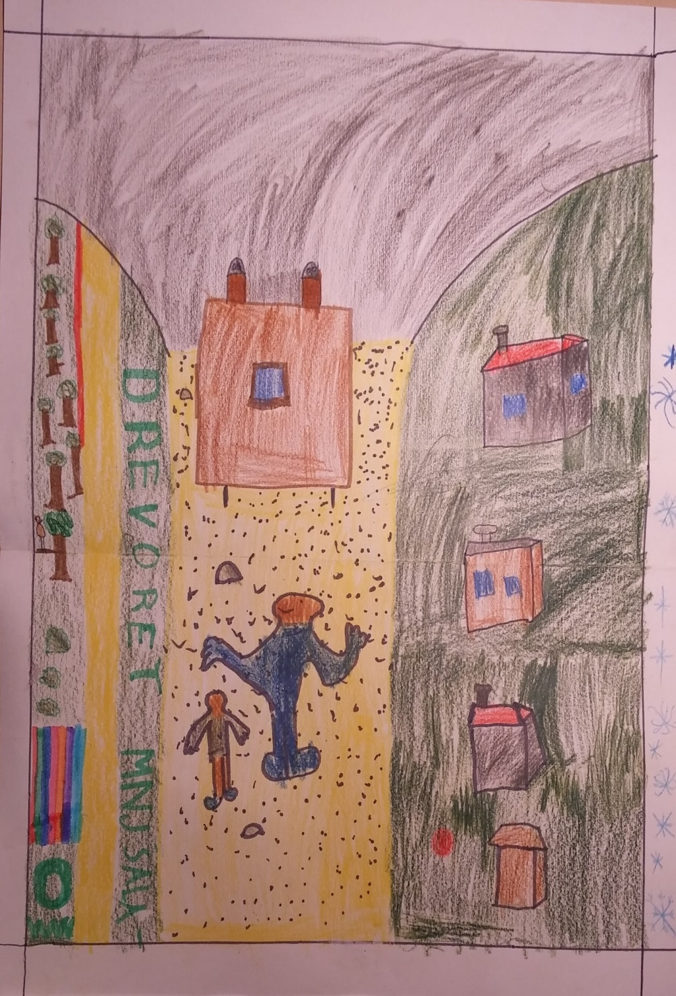
Princesa je vprašala krokarja, ali bi rada letela prosto po gozdu ali pa bi raje za plačilo dobivala drobtinice iz kuhinje. Krokarja sta se ji priklonila. Izbrala sta si raje domovanje na dvoru. Nato je princ ostal in Gerdi odstopil svojo posteljo. Naslednjega dne so jo lepo oblekli od nog do glave. Prosili so jo, naj ostane, ona pa je prosila za voz, konja in par škornjev. Na vsem širnem svetu je želela le do Kaja. Dali so ji vse, kar si je zaželela. Odšla je. Krokar jo je spremljal del poti. Potem se je usedel na bližnjo vejo. Mahal je s krili, dokler mu kočija ni izginila izpred oči.
Taj Košir Arnež, 14

Slide 16
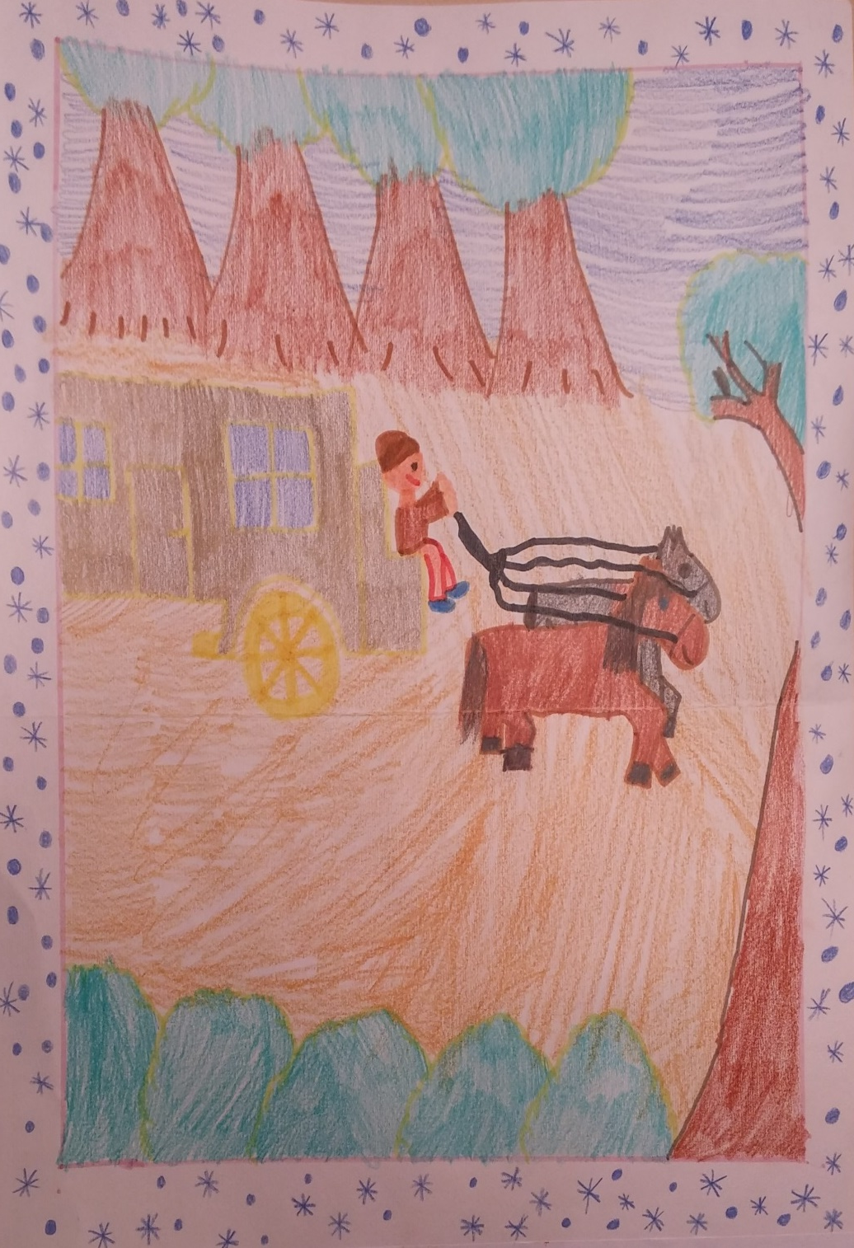
Vozili so se skozi mračen gozd. Kočija je sijala kot bakla in privabila razbojnike, ki so kričali, da vidijo zlato. Pobili so jezdece in konje. Ostala je samo še Gerda. Stara razbojnica je rekla, da je ljubka. Izvlekla je svoje bodalo, ki se je strašno svetilo. Staro razbojnico je zabolelo, ker ji je njena hči skočila na hrbet in jo ugriznila. Stara razbojnica je rekla, da je prava porednica. Hči pa ji je rekla, da se bo Gerda lahko z njo igrala in pri njej bo tudi spala. Mala razbojnica je bila razvajena, saj je bilo vedno vse po njenem. Z Gerdo je sedla v kočijo in se odpeljala v gozd. Mala razbojnica ji je rekla, da je stara razbojnica ne bo ubila, dokler jo bo imela ona rada. Gerda ji je povedala, kaj vse se ji je pripetilo in da išče Kaja, ki ga ima zelo rada. Mala razbojnica je Gerdi obrisala solze. Obe svoji roki je dala v mehek in topel muf.
Nika Juteršek, 15

Slide 17
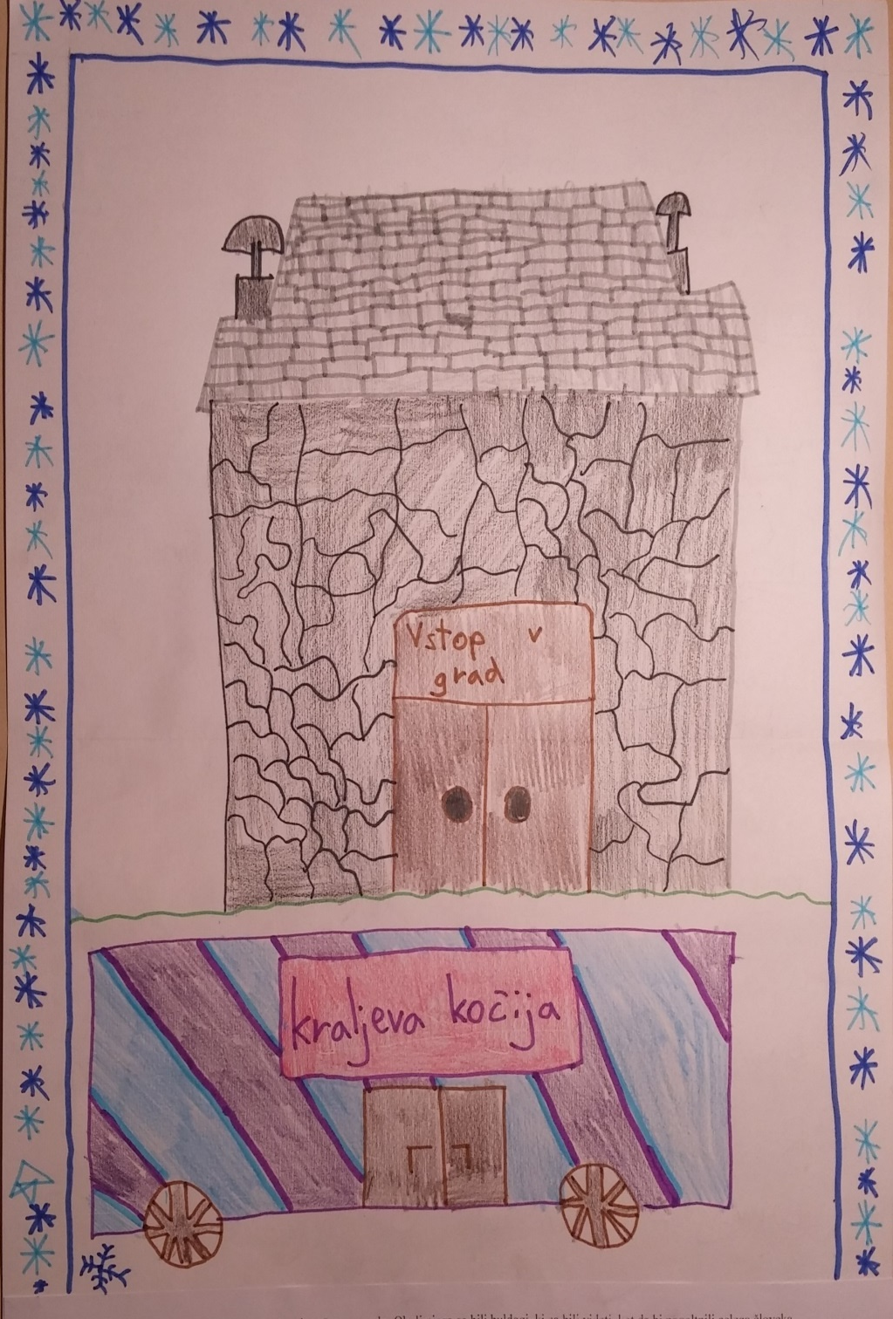
Nazadnje se je kočija le ustavila pri skoraj zrušenem gradu. Okoli njega so bili buldogi, ki so bili videti, kot da bi pogoltnili celega človeka. Lajati jim je bilo prepovedano. Gerda in mala razbojnica sta vstopili v veliko zakajeno dvorano, kjer je na sredini gorel velik ogenj. V peči se je kuhala juha, na ražnju pa so se pekli zajci. Razbojnica je dejala Gerdi, da bo danes spala z njo. Potem sta pojedli in prišli v sobano, kjer je bilo skoraj sto golobov. Potem je razbojnica rekla, da ima še starega dragca. Pokazala ji je severnega jelena. Vsak večer ga je z ostrim bodalom ščegetala po goltancu. To ga je zelo bolelo. Potem je mala razbojnica iz stene privlekla bodalo in z njim podrgnila po grlu severnega jelena. Ubogi jelen je brcal, dekle pa se je hihitalo. Potem je potegnila Gerdo za seboj in šli sta spat. Razbojnica jo je še enkrat prosila, naj ji pove, zakaj se je sama odpravila v širni svet. Poslušala sta ju tudi gozdna goloba. Razbojniki pa so peli in pili. Za ubogo Gerdo je bila to strašna noč.
Luka Ručigaj, 16

Slide 18
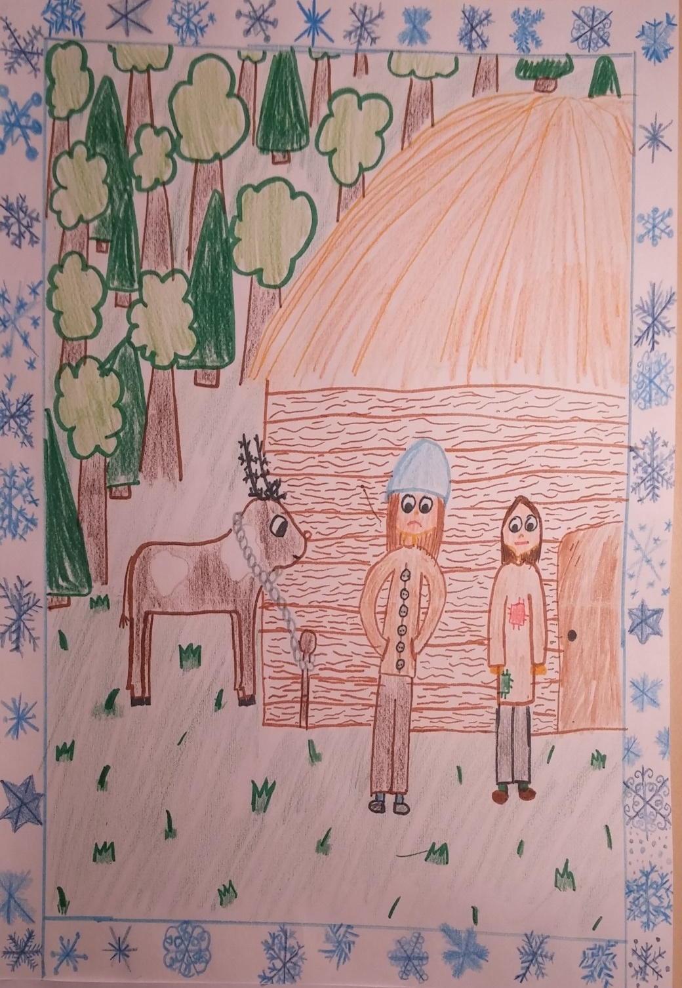
Gozdna goloba sta spregovorila, da sta videla Kaya na saneh Snežne kraljice. Ta je potem dahnila v njihovo gnezdo. V njem so vsi pomrli, rezen njiju. Gerda je bila presenečena in vesela. Goloba sta ji rekla, da sta šla mogoče na Laponsko, ker je tam večni sneg in led, vendar naj vpraša jelena. Jelen ji je povedal, da ima Snežna kraljica na Laponskem samo poletno bivališče in da je njen pravi grad daleč, blizu Severnega tečaja, na nekem otočju. To je Gerda zjutraj povedala mali razbojnici. Nato je jelena vprašala, če ve, kje je Laponska. Jelen je to seveda vedel, saj se je tam rodil. Mala razbojnica je rekla, da so vsi moški odšli, samo mama je ostala in še ta je zaspala. Jelenu je rekla, da ga bo odpela z verige, če bo odpeljal Gerdo na Laponsko, kjer je njen prijatelj. Gerdi je dala dve žemlji in kos kruha, škornje in mamine rokavice, ki so ji segle do komolcev. Njene roke so izgledale tako nerodno kot mamine. Gerda je bila tako vesela, da je jokala od veselja. Na jelenov hrbet je privezala hrano in razbojnica je z bodalom prerezala vrv. Razbojnica mu je rekla, naj pazi na deklico. Odjezdila sta na Laponsko. Jelen je šel čez vse prepreke in volkovi so tulili. Nad njima se je spustila rdeča svetloba. Jelen se je razveselil rdeče svetlobe, saj je bil to severni sij. Gerdi je bil tudi zelo lep. Jelen je še hitreje tekel. Pojedla sta žemlji in kos kruha in končno prišla na Laponsko.
Nika Planinšek, 17

Slide 19
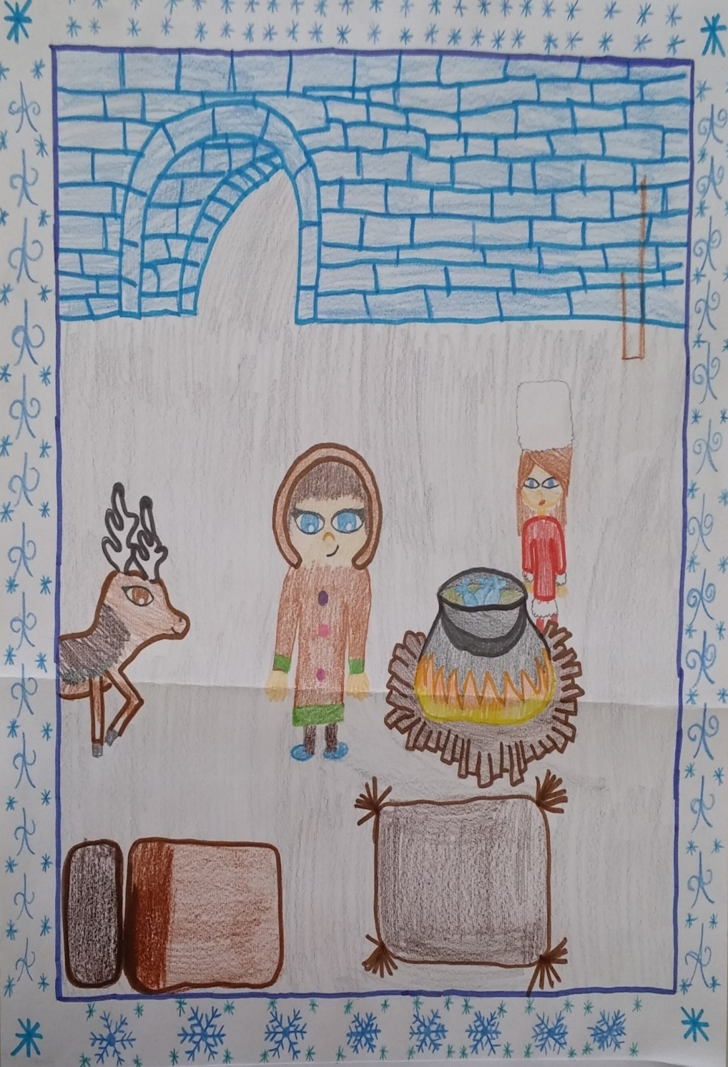
Ustavila sta se pred majhno kolibo. Streha kolibe je segala skoraj do tal. V kolibi je živela le stara Laponka, ki je kuhala ribo. Jelen je Laponki najprej povedal svojo zgodbo, potem pa še Gerdino, vendar se mu je Gerdina zdela bolj pomembna. Gerda se je medtem tako premrazila, da ni mogla govoriti. Laponki se je zelo smilila. Povedala je, da je do Snežne kraljice še dolga pot, vendar je ne more pustiti same, ker bi zmrznila v ledeno kocko. Laponka jima je napisala nekaj besed na posušeno ribo, saj ni imela papirja. Jelen in Gerda sta morala ribo odnesti modrijanki, ki je živela na Finskem, kajti ona jima bo znala svetovati. S pomočjo severnega sija, ki je najlepši in najsvetlejši ter je sijal vso noč, sta prispela na Finsko. Potrkala sta na dimnik, kajti na njeni hiši ni bilo vrat. V hiši finske modrijanke je bilo tako vroče, da ženici sploh ni bilo treba nositi oblačil. Gerda je ženici dala ribo. Ženica jo je trikrat prebrala in potem je znala vsebino na pamet. Jelen je najprej povedal svojo zgodbo, potem pa še Gerdino. Jelen je vprašal ženico, če ima kakšen napoj dvanajstih mož, da bi lahko premagala Snežno kraljico. Vstala je in s police potegnila pergamentni zavitek ter začela brati. Brala je tako pozorno, da ji je pot lil s čela. Ženica je zašepetala jelenu, da je Kaj še vedno v težavah in dokler ne odstrani dveh koščkov stekla iz telesa, ne bo spet človeški. Kajti moč Snežne kraljice prihaja iz njenega zaledenelega srca in samo Gerda, ki je LJUBEČA IN NEDOLŽNA, ima DOVOLJ MOČI, da lahko premaga Snežno kraljico in reši Kaja.
Vanesa Andrejič, 18

Slide 20
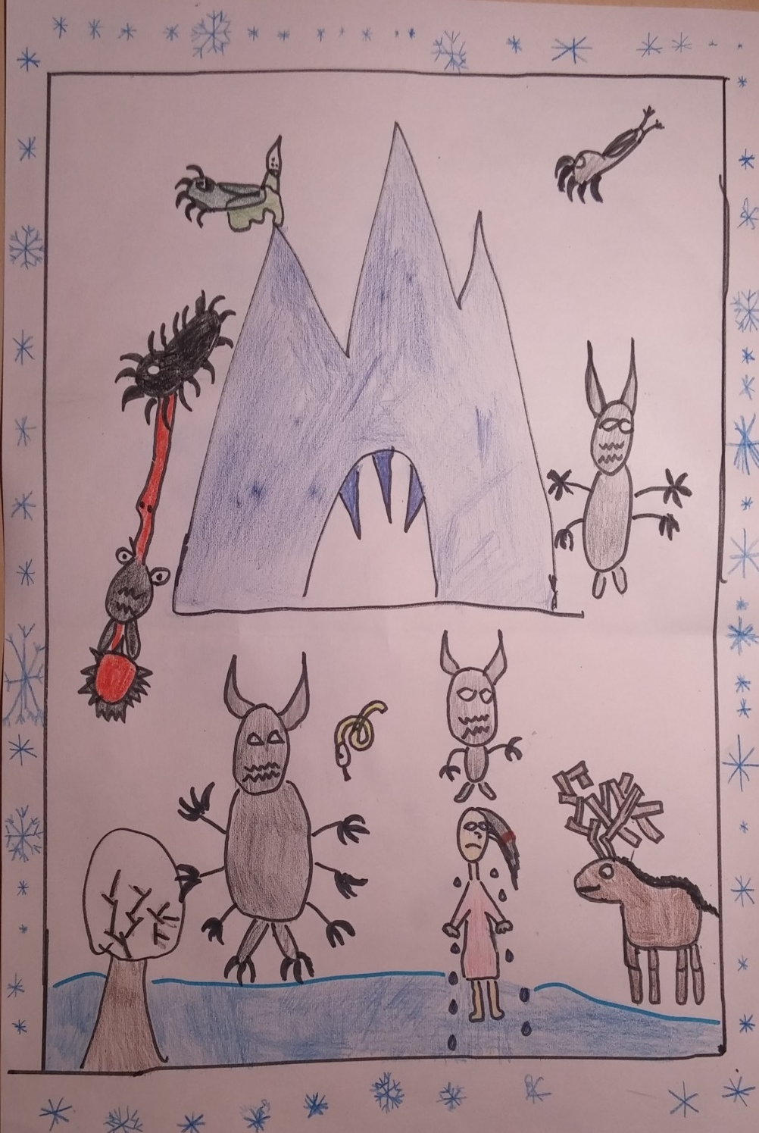
Modrijanka je Gerdo dala na jelena. Jelen je tekel, medtem pa je Gerda izgubila škornje in rokavice. A bilo je že prepozno. Mraz je res močno žgal. Jelen se je sklonil, da je šla Gerda lahko dol. Videla je varuhe palače in začela je moliti. Angeli so se čudežno pojavili iz njene sape. Na glavi so imeli čelade, v desni roki sulico in v levi roki ščit. Pobili so vse stražarje. Dotaknili so se Gerdinih nog in rok, da je ne bi več zeblo. Gerda si je mislila, da Kaj zagotovo misli, da ga ne bo prišla iskat. Najbrž si je Kaj še najmanj mislil, da ravno sedaj že stoji pred vrati palače.
Vito Popovič, 19

Slide 21
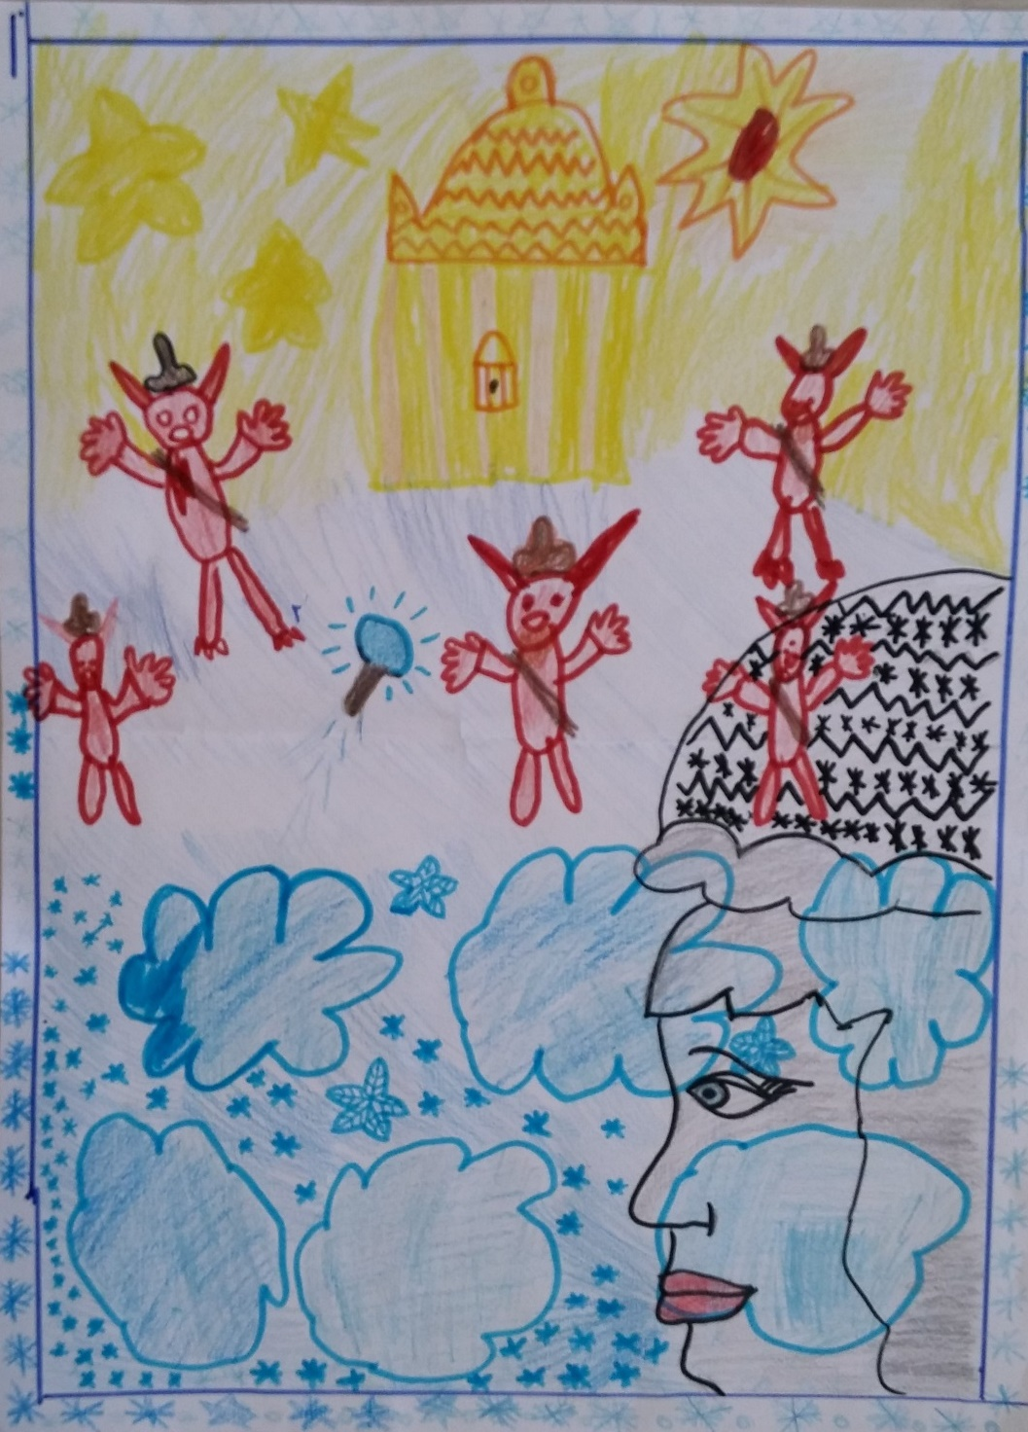
Klemen Cotman

Slide 22
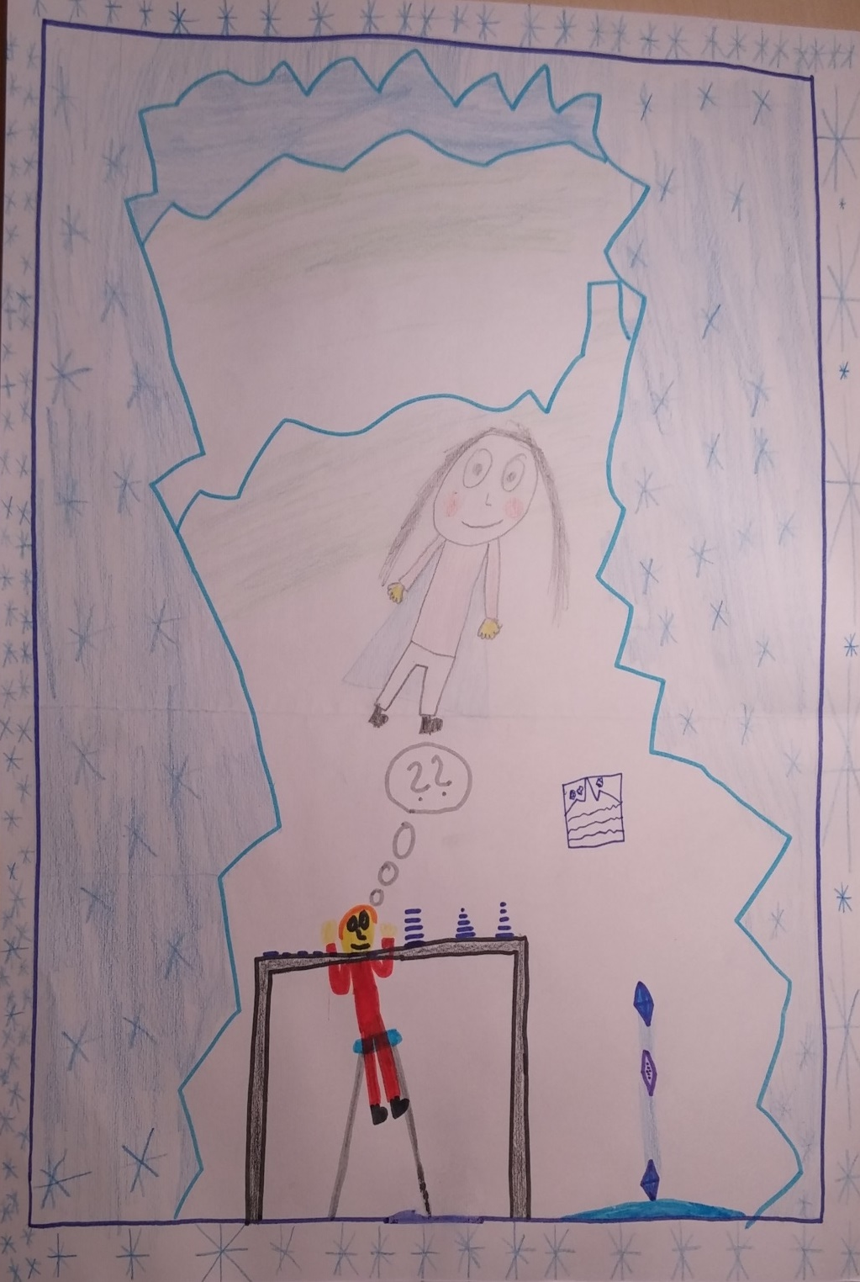
V palači je bilo na stotine dvoran, ki jih je razsvetljeval severni sij. Vse dvorane so si bile podobne. Sredi palače je bilo zamrznjeno jezero. Vedno, ko je bila Snežna kraljica doma, je sedela na sredini jezera. Kay je od mraza čisto pomodrel. Tega ni čutil, saj mu je Snežna kraljica s poljubi odvzela vse občutke. Igral se je z ledenimi ploščami.Velikokrat je zložil cele besede. Ene besede pa ni uspel sestaviti. Ta beseda je bila VEČNOST. Snežna kraljica mu je rekla, ko bo zložil to besedo, bo postal VLADAR SAMEGA SEBE. Kay te besede nikakor ni uspel zložiti. Snežna kraljica je odšla v tople kraje. Kay je sam ostal v palači in bil čisto zmrznjen. Sedel je tiho in otrplo.
Lan Blažič, 20

Slide 23
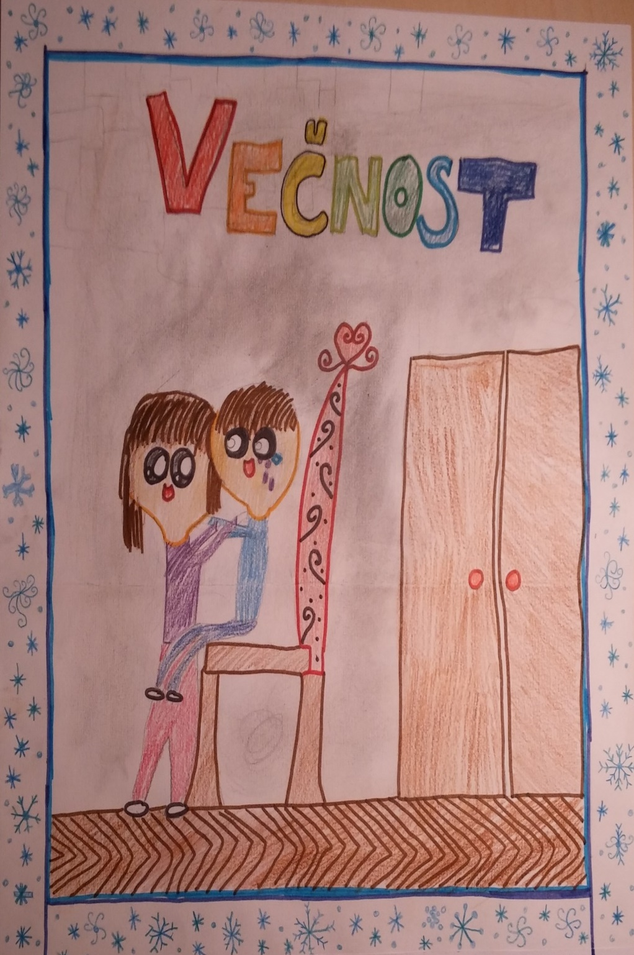
Potem, ko je Gerda dolgo časa iskala Kaya, je stopila v veliko in zelo pusto dvorano. Tam je takoj zagledala Kaya. Stekla je do njega in ga objela okoli vratu. Trdno se ga je oklenila in vzkliknila, Kay, dragi Kay. Končno. Bila je vesela, da ga je našla. Kay pa je mirno sedel in bil čisto negiben. Gerdo je to zelo prizadelo. Zajokala je in njene solze so Kayu tajale led in raztopile drobec stekla. Nato je Gerda Kayu zapela pesmico. Kay jo je le gledal.
Vrtnice cveto in oveno
večen je naš novorojeni Gospod,
ko bi v obraz mu smeli zreti
in kot otroci vedno živeti.
Ta pesmica je Kaya spravila v jok. Jokal je tako dolgo časa, da mu je košček stekla padel s solzami iz očesa. Objel je Gerdo, ona pa se je smejala in jokala. Celo ledene plošče so se pridružile njunemu veselju. Sestavile so besedo VEČNOST, ki je Kaya naredila gospodarja samega sebe.
Taja Vejnovič, 21

Slide 24
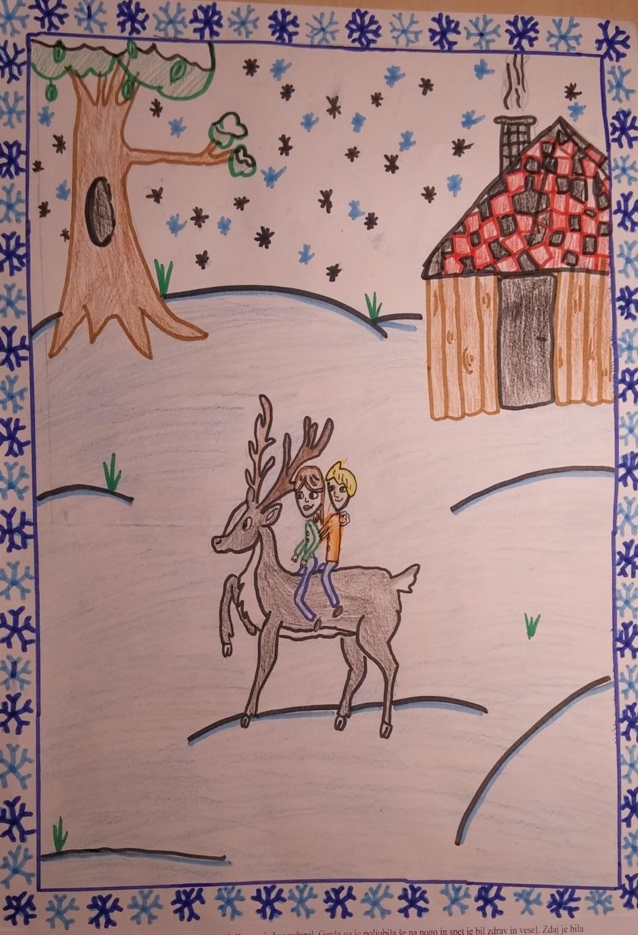
Gerda ga je nenadoma poljubila na lica in oči. Kay pa je kar zažarel. Gerda ga je poljubila še na nogo in spet je bil zdrav in vesel. Zdaj je bila Kayeva svoboda zapisana v svetlečih ledenih črkah na jeziku. Prijela sta se za roke in šla na svež zrak. Ko sta prišla do grma z rdečimi jagodami, sta zagledala severnega jelena, ki ni bil sam. Z njim je bila mlada košuta. Njeno vime je bilo polno in okrepčala sta se s toplim mlekom.
Potem sta zajezdila jelena. Ta sta ju odnesla nazaj do vroče hišice stare modrijanke. Čez nekaj časa sta se poslovila in odšla. Ustavila sta se še pri stari Laponki, ki jima je podarila nekaj toplih oblačil in sanke za na pot. Laponka je božala jelena in košuto ter se poslovila.
Dolgo sta hodila in hodila. Kar naenkrat so se pred njima razmaknile veje in pred njiju je planil isker konj.
Vita Žerak Novak, 22

Slide 25
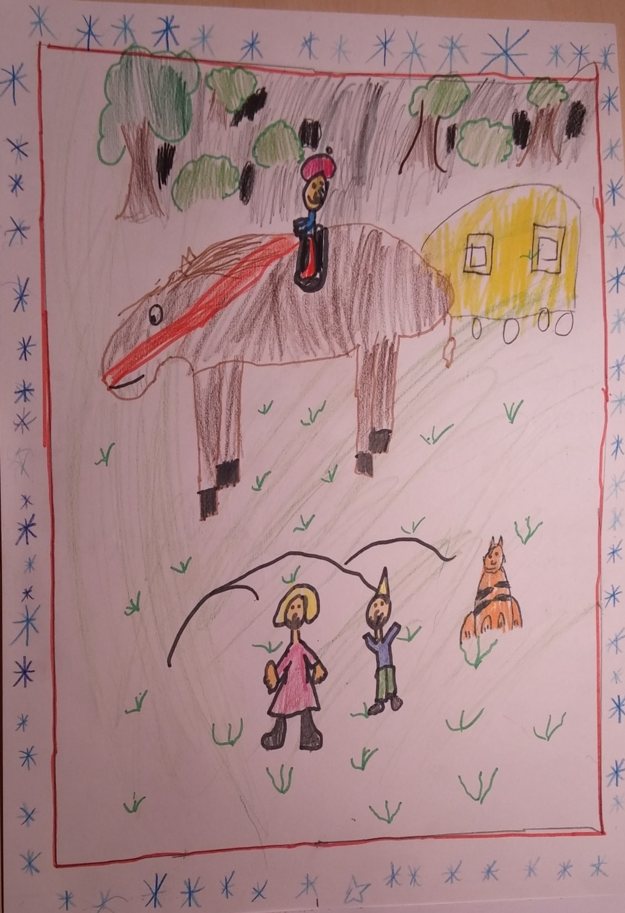
Gerda ga je takoj spoznala, saj je bil to konj, ki je bil privezan na zlato kočijo. Na njem je sedelo dekle. Nosilo je čepico in za pasom dve pištoli. To je bila razbojniška deklica. Naveličala se je življenja v gozdu. Šla je na potovanje na sever, potem pa se je odločila, da bo šla po svetu. Takoj sta se prepoznali in se objeli. Kaya je malce pograjala in mu rekla, da je res kavalir in potepušček nemarni. Vprašala ga je, če si res zasluži, da gre nekdo zaradi njega na konec sveta. Gerda jo je pobožala po licih in jo povprašala po princu in princesi. Povedala ji je, da sta šla na potovanje po svetu. Vprašala jo je tudi za krokarja. Povedala je, da je mrtev, da je njegova draga sedaj sama, da leta okrog z listkom na nogi in je zelo žalostna. Razbojnici je morala povedati, kako je našla starega prijatelja. Gerda in Kay sta ji vse povedala. Razbojniška deklica jima je obljubila, da ju bo obiskala in odjezdila.
Žiga Popoovič, 23

Slide 26
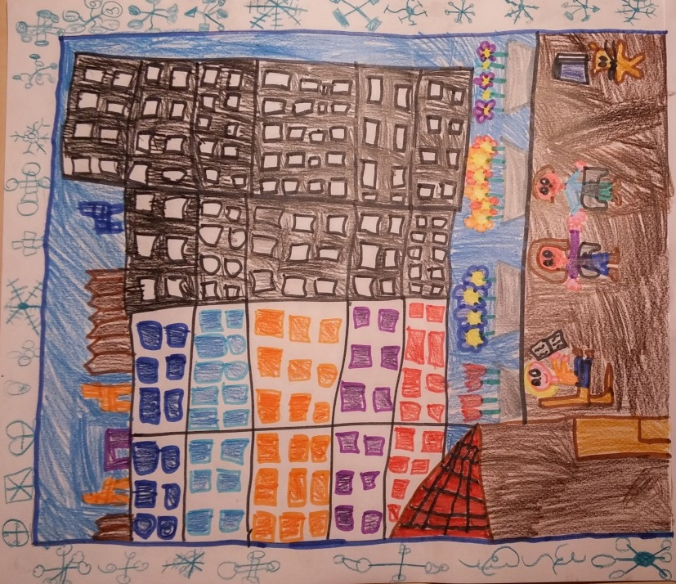
Kaj in Gerda sta šla z roko v roki naprej in kamorkoli sta šla, je bila zelo lepa pomlad, polna rož in zelenih listov. Bližala sta se velikemu mestu. Hiše so se dvigale v nebo in cerkveni zvonovi so veselo zvonili. Bilo je njuno domače mesto. Vsa vesela sta šla po ulicah in se ustavila pri Gerdini stari materi. Hodila sta po stopnicah in stopila sta v izbo. Ura je kar tiktakala in tiktakala in kazalca sta se premikala kot nekoč. Samo eno se je spremenilo, spoznala sta, da sta odrasla. Pred odprtim oknom so cvetele vrtnice in pod njimi sta stali dve pručici. Kaj in Gerda sta sedla na pručici in se držala za roke. Pozabila sta na mrzli sijaj palače Snežne kraljice, kot da bi bile samo hude sanje. Gerdina babica, ki se je medtem postarala, je sedla v sij in iz svetega pisma prebrala besede:
Če ne postanete kot majhni otroci, ne pridete v Nebeško Kraljestvo.
Kaj in Gerda sta se pogledala in naenkrat razumela besede njune pesmi:
Vrtnice cvetijo in ovenijo,
večen je naš novorojeni Gospod,
ko bi v obraz mu smeli zreti
in kot otroci vedno živeti...
Tako sta sedela, odrasla, pa vendar otroka, otroka v srcih. In bilo poletje, lepo toplo poletje.
Ema Škorjanec, 24

Slide 27
Spoštovani bralci!
SNEŽNA KRALJICA
je zaradi svoje BREZČASNOSTI ena najlepših pravljic...
V njej se skrivajo številne modrosti in vrline -
POGUM, VZTRAJNOST, SRČNOST in neizmerna LJUBEZEN,
na katere ne bi smeli pozabiti pri premagovanju
še tako težkih življenjskih preizkušenj.
PA ŠE NEKAJ...
Če bi vsi odrasli v sebi nosili OTROKA,
bi bil svet mnogo bolj LEP, IGRIV in PREPROST.
Če boste kdaj pozabili na to, si le preberite to pravljico, ki so
jo učenci 4.b razreda mojstrsko obnovili in ilustrirali...
učiteljica ANI GALE

Slide 28
Pravljica SNEŽNA KRALJICA
je zelo dolga in zahtevna, zato smo se jo lotili po korakih:
Obravnava pesmi: Feri Lainšček: LEDENE ROŽE (SLJ in GUM)
2. Raziskovanje LAPONSKE in njenih prebivalcev LAPONCEV (SLJ, DRU., GUM)
3. Obravnava odlomka pravljice v BERILU: H. C. Andersen: SNEŽNA KRALJICA
4. Razdelitev pravljice na 24 delov (toliko, kot je bilo tisti dan učencev v šoli)
5. Samostojno branje odlomkov in pisanje obnove
6. Učiteljičin pregled obnov
7. Pisanje poprave, ki so jo morali učenci napisati v programu Word in jo poslati učiteljici
8. Ilustracija odlomkov brez predhodnih ogledov ilustracij v slikanicah
9. Izdelava PPT projekcije, ki jo je izdelalala učiteljica
10. Ogled projekcije ob branju odlomkov - vsak učenec je prebral svojega
11. Učenci so šele ob skupnem branju slišali celo pravljico in si ogledali vse ilustracije, tudi tiste iz slikanic.
12. S pozornostjo in zanimanjem so prisluhnili drug drugemu.

Slide 29
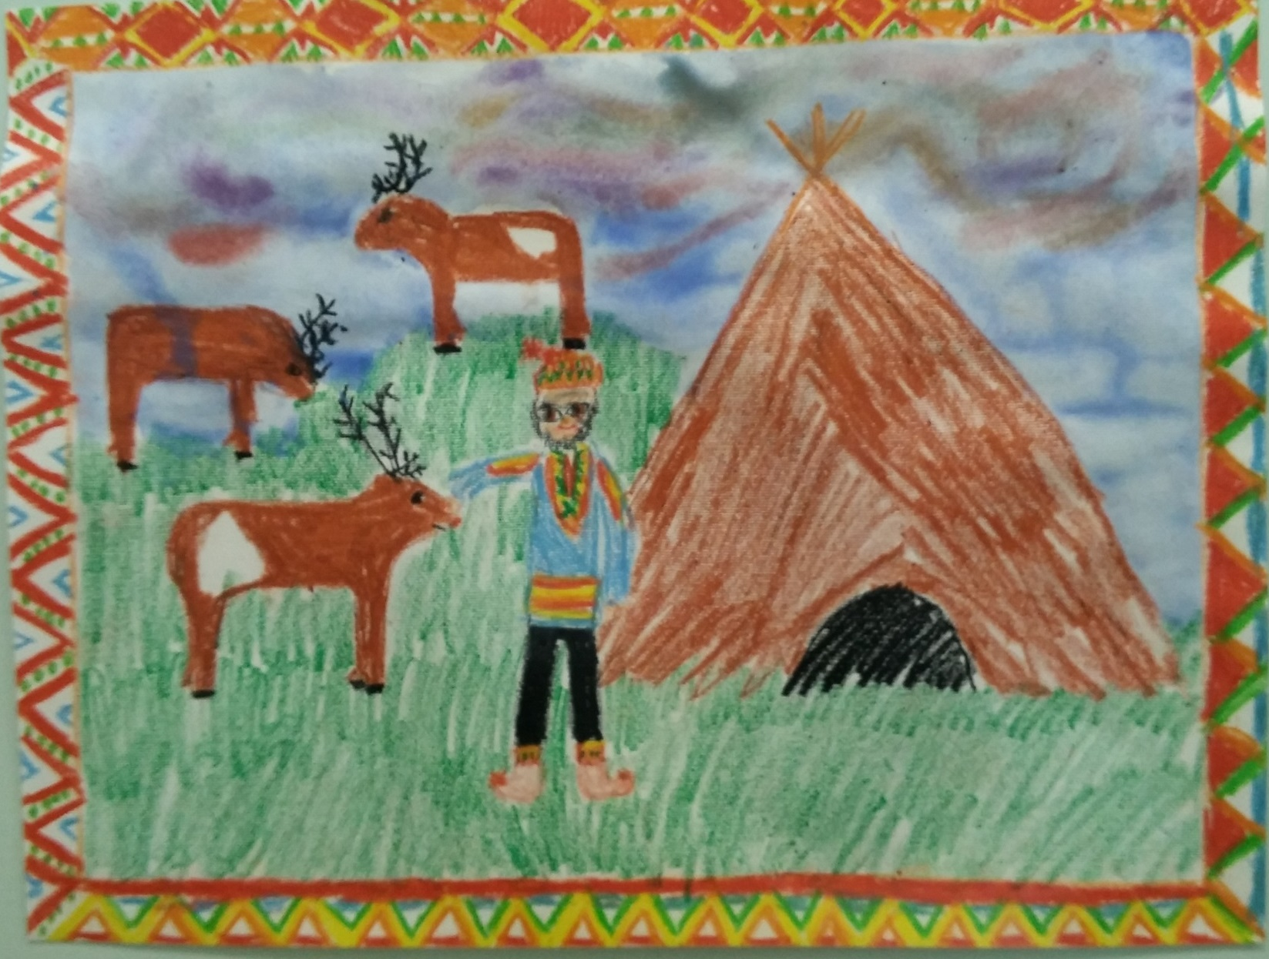
Utrinki z Laponske
Nika Planinšek

Slide 30
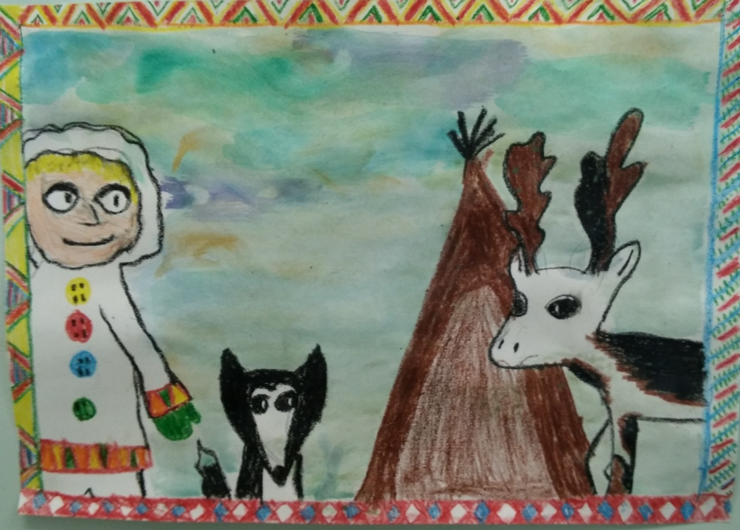
Utrinki z Laponske
Vita Žerak Novak

Slide 31
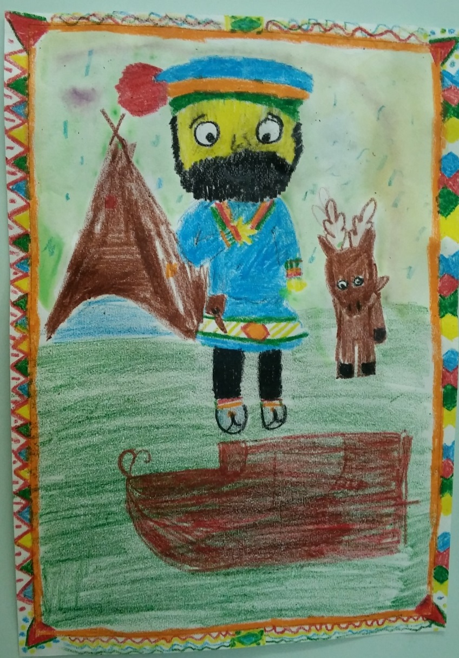
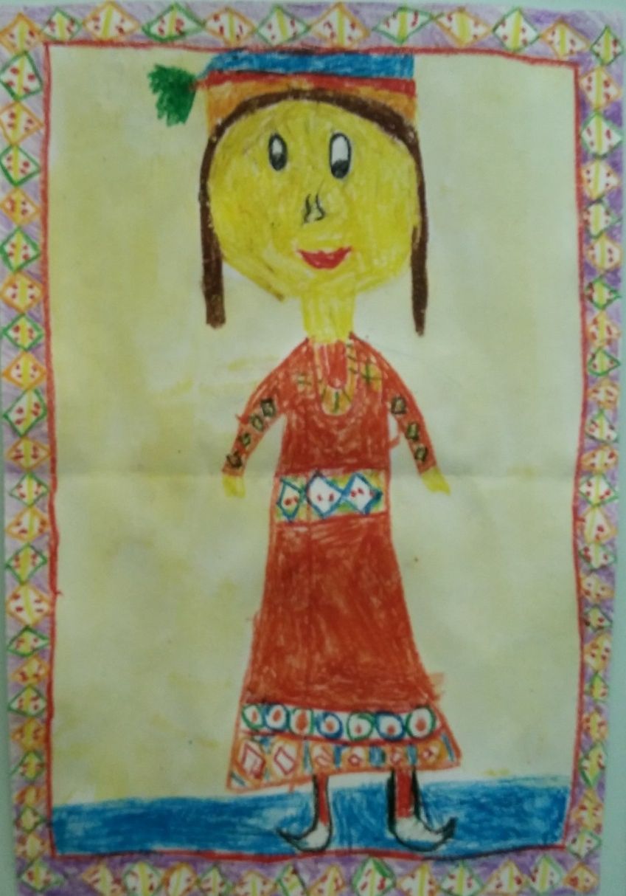
Utrinki z Laponske
Blažka Jurca Ema Škorjanec

Slide 32
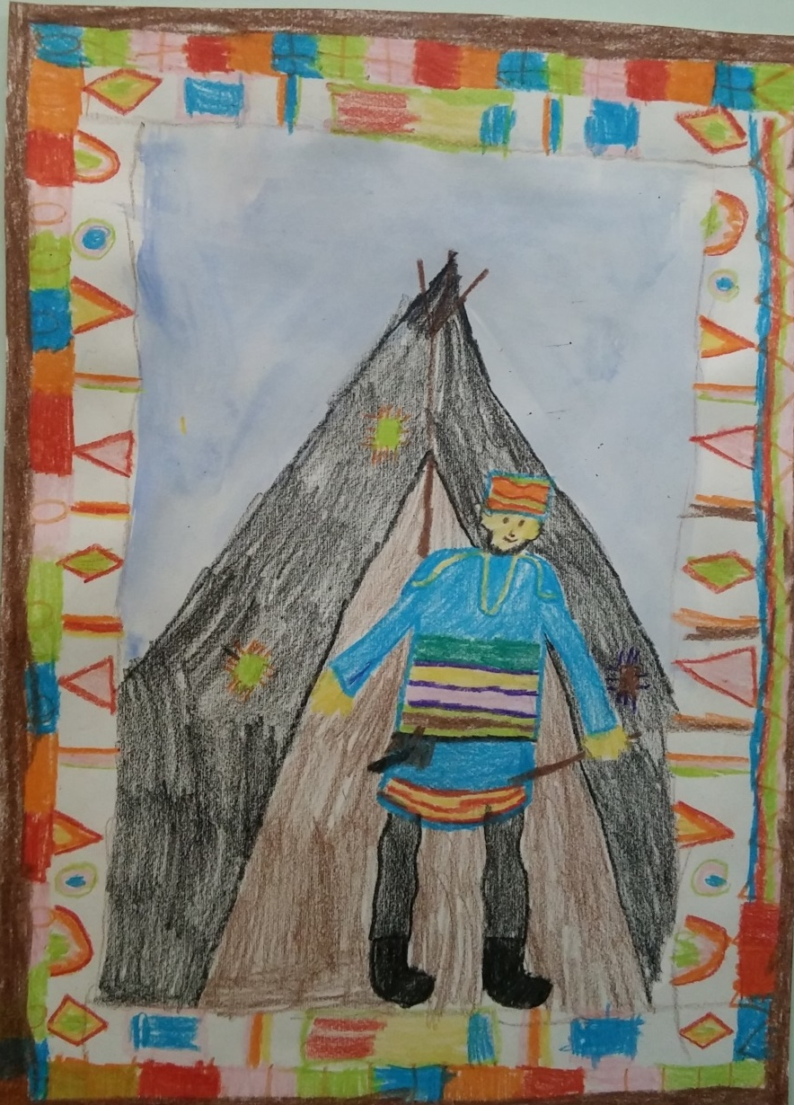
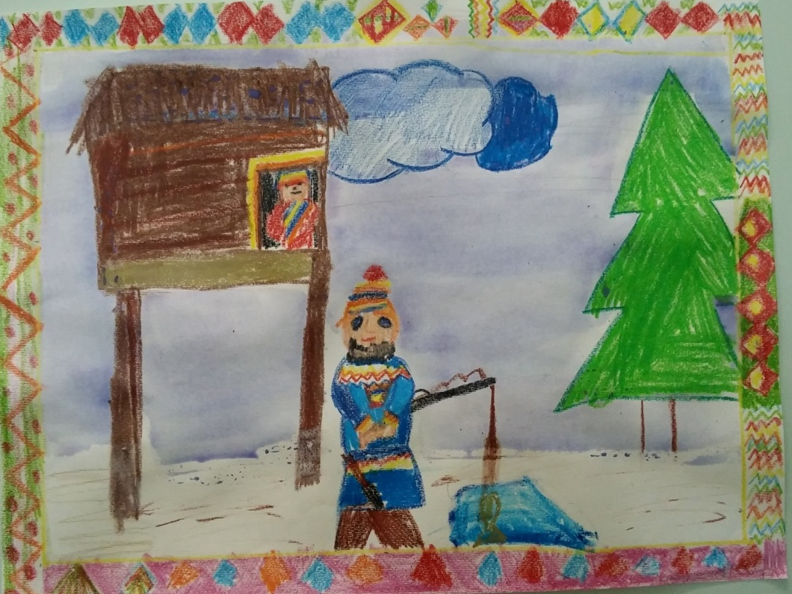
Utrinki z Laponske
David Pavšin Petra Gotar

Slide 33
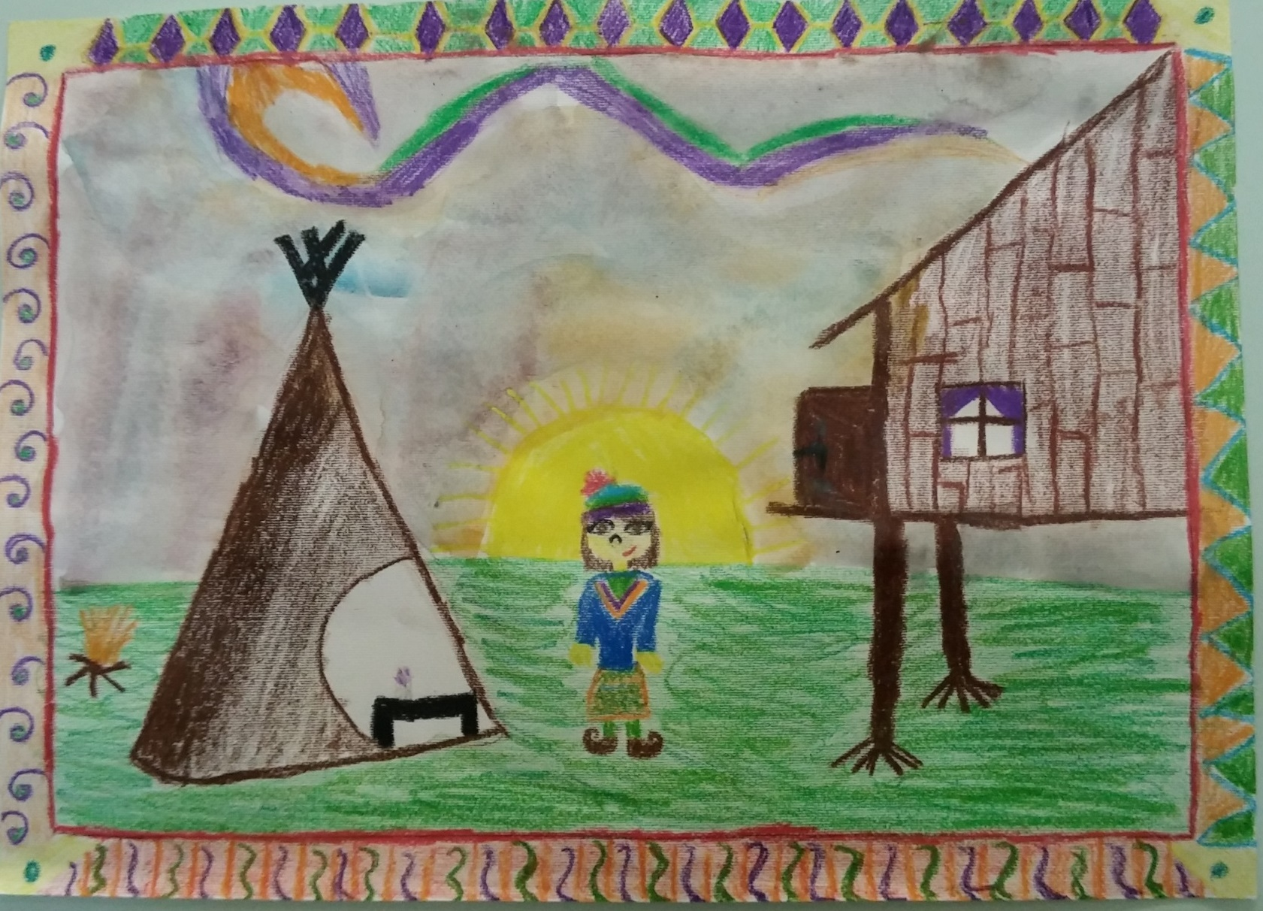
Utrinki z Laponske
Vanesa Andrejič

Slide 34
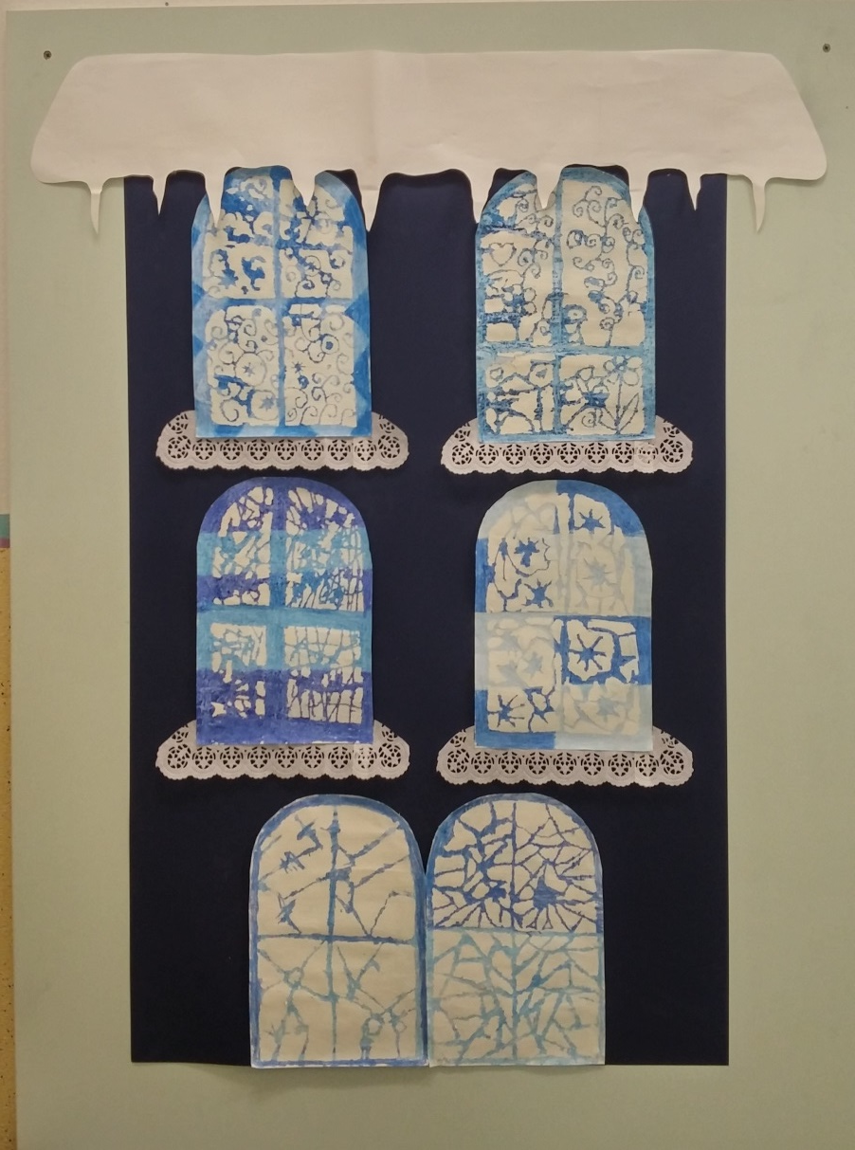
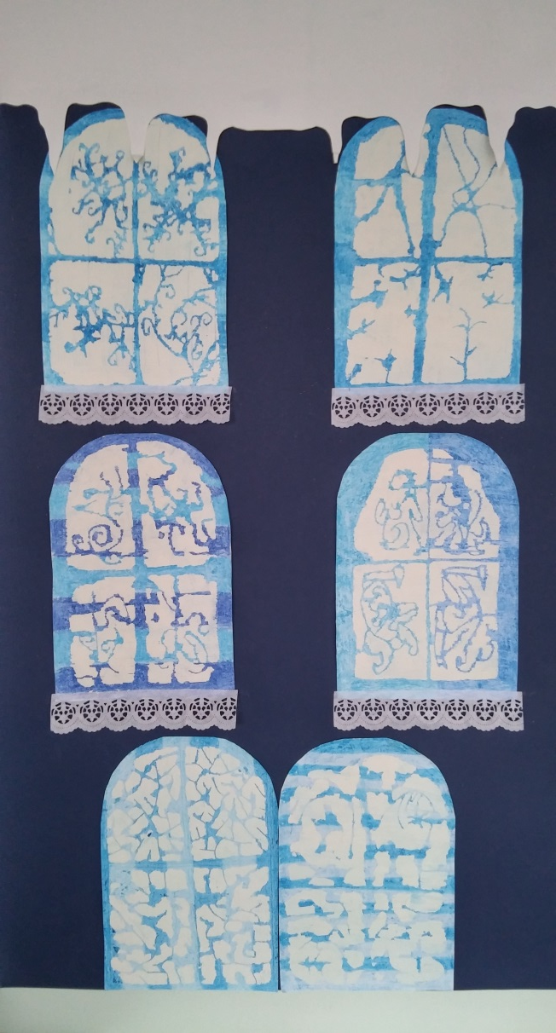
LEDENE ROŽE - praskanka
skupinsko delo

Slide 35
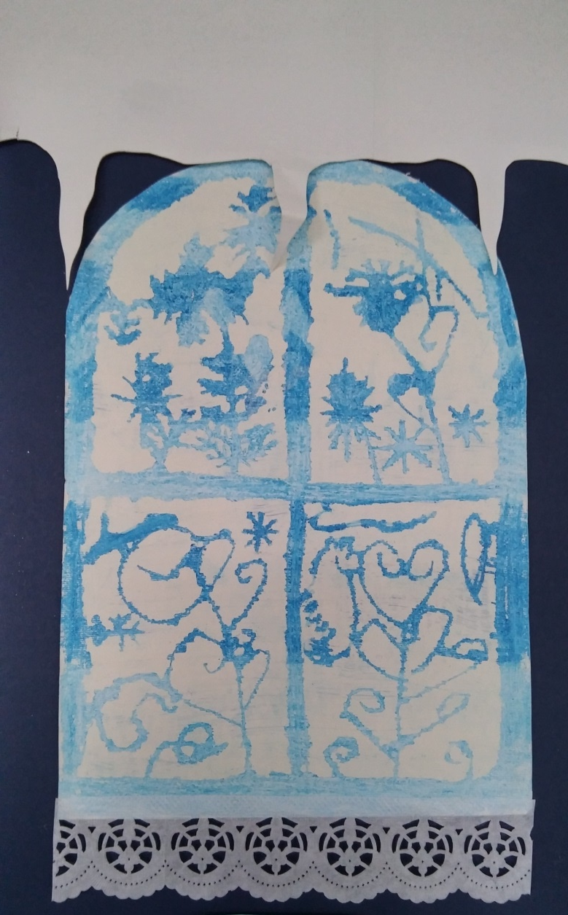
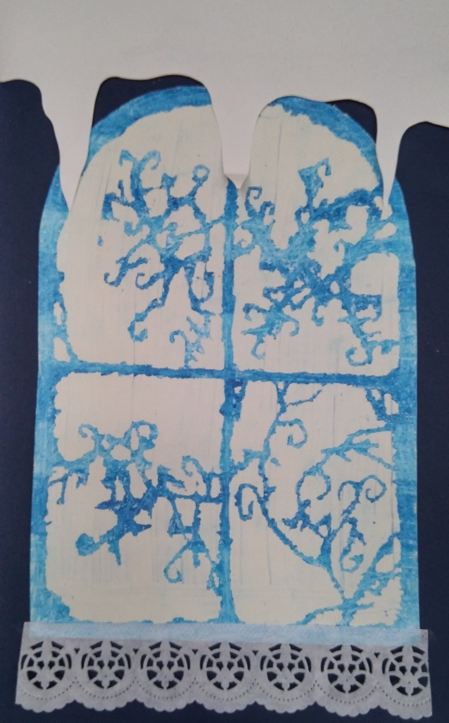
LEDENE ROŽE - praskanka
skupinsko delo

Slide 36
Viri:
Odlomek pravljice snežna kraljica in pesem Feri Lainšček: Ledene rože: Radovednih pet. Berilo 4: (berilo za slovenščino v 4. razredu osnovne šole / Milena Blažič,...; ilustracije Polona Lovšin, Matej De Cecco). 1. izd. –L jubljana: Rokus Klett, 2015
2. Snežna kraljica (po zgodbi H. C. Andersena napisala Gordana Maletić;
ilustracije Ana Grigorjeva; prevedel Niki Neubauer). 1. izd. -Tržič: Učila intrnational,
2014
3. Snežna kraljica (H. C. Andersen; ilustracije P. J. Lynch; prevedla Maruša Guzelj).
Ljubljana: Epta, 1994
4. Projekcija o Laponski, ki jo je izdelala učiteljica s svojimi lastnimi fotografijami
in fotografijami ter besedilom s spletnih strani in revij National Geographic ter
Cicibana)
5. Laponci – ogroženo ljudstvo (revija National Geographic, januar 2012)
Laponska – Ciciban, oktober, 2013

Slide 37
USTVARJALNOST JE POMEMBNEJŠA OD ZNANJA.
Albert Einstein

